Slide 1
España Visigoda
Fotografía Recopilada de internet
Creación y Diseño:
V I C E N T E G A R C Í A
Automático

Slide 2
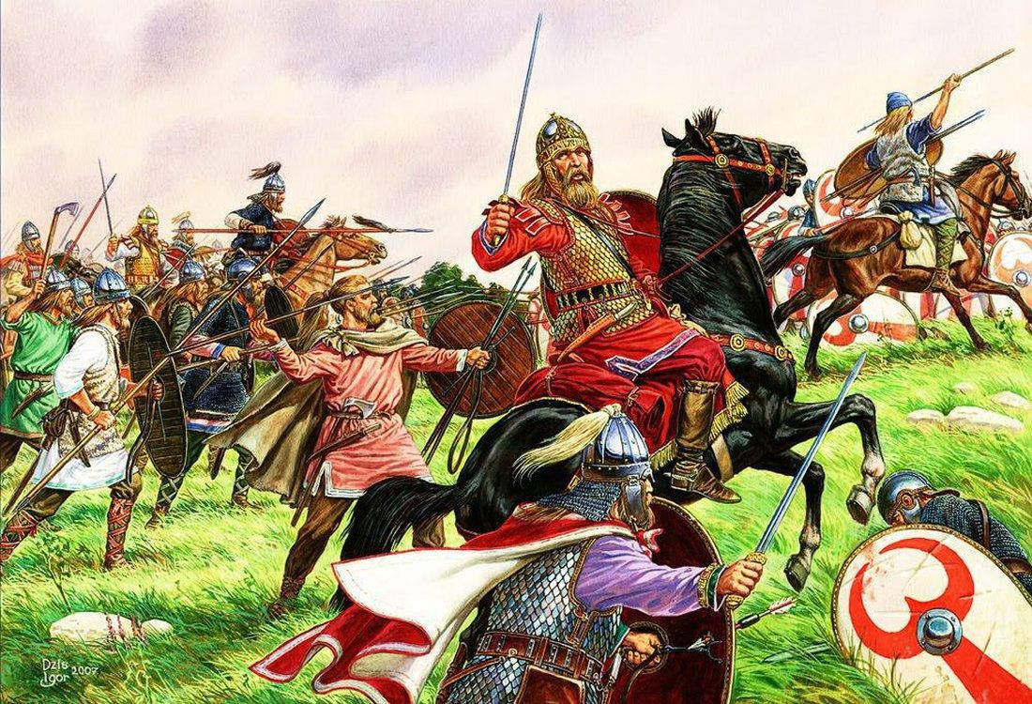
Reyes Godos
Los visigodos eran un pueblo guerrero acostumbrado a la lucha y la muerte. Solo hay que echar un vistazo a sus biografías para darse cuenta. De los 35 reyes godos que reinaron en Hispania muchos de ellos acabaron siendo asesinados. Para contar todas las sangrientas luchas de poder y líos amorosos que se sucedieron en cuatro siglos habríamos necesitado autores de la talla de Shakespeare o George R. R. Martin. Estas apasionantes historias hubieran inspirado para hacer temporadas de una serie tan exitosa como Juego de Tronos.
Los elegidos, por si algún curioso quiere darle un vistazo a la lista de los reyes godos, y porque el saber no ocupa lugar, fueron los siguientes: Ataúlfo, Sigerico, Walia, Teodorico I, Turismundo, Teodorico II, Eurico, Alarico II, Gesaleico, Teodorico III, Amalarico, Teudis, Teudiselo, Ágila, Atanagildo, Liuva I, Leovigildo, Recaredo I, Liuva II, Witerico, Gundemaro, Sisebuto, Recaredo II, Suintila, Sisenando, Khintila, Tulga, Chindasvinto, Recesvinto, Wamba, Ervigio, Égica, Witiza, Ágila II y Rodrigo.

Slide 3
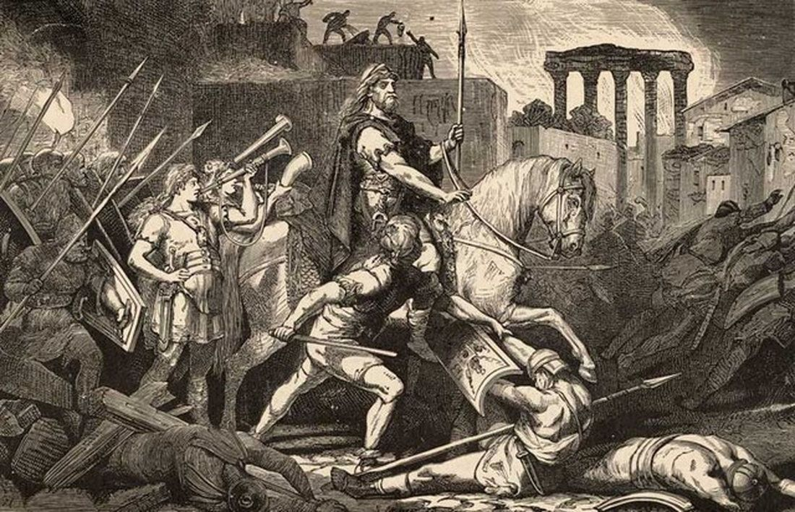
ALARICO I
Alarico I quiso hacerse con el poder de facto del Imperio romano de Occidente, pero no pudo y en cambio saqueó Roma y se declaró rey de los godos. Alarico I nació alrededor del año 370 en la región de Perice, localizada en lo que hoy es Rumanía, en el entorno tribal de los visigodos, pueblo germánico de estirpe goda.

Slide 4
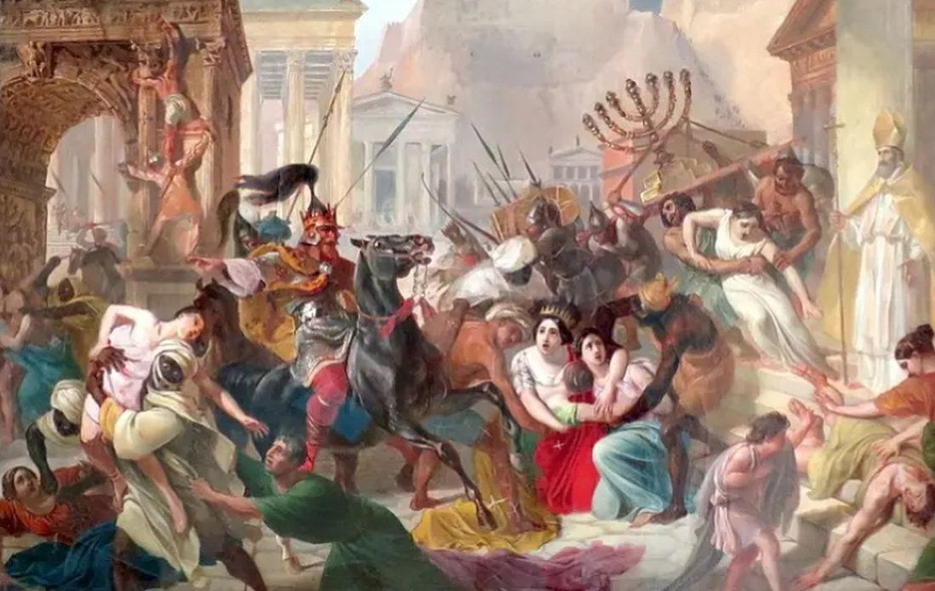
Vándalos, suevos y alanos cruzaron los Pirineos en el 409 y se asentaron en Hispania. Según se cree fue hijo o nieto paterno del caudillo visigodo Rocestes. Pertenecía a la rama de los baltingos, una de las familias reales visigodas, lo que lo situaba en una posición privilegiada para aspirar al liderazgo.

Slide 5
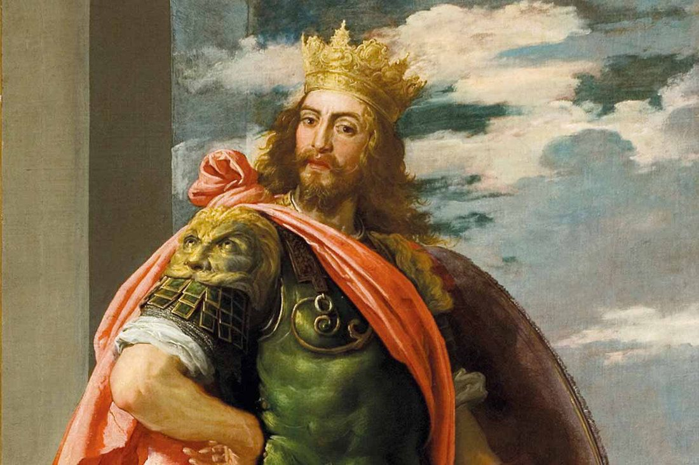
Los vándalos y alanos emigraron al norte de África en el 429 y se quedaron los suevos, que desde Gallaecia extendieron su dominio nominal por otras regiones de Hispania aprovechando el vacío de poder. Alarico no recibió una educación formal al estilo romano, pero creció en un entorno militar y tribal profundamente influenciado por el contacto con el Imperio romano.

Slide 6
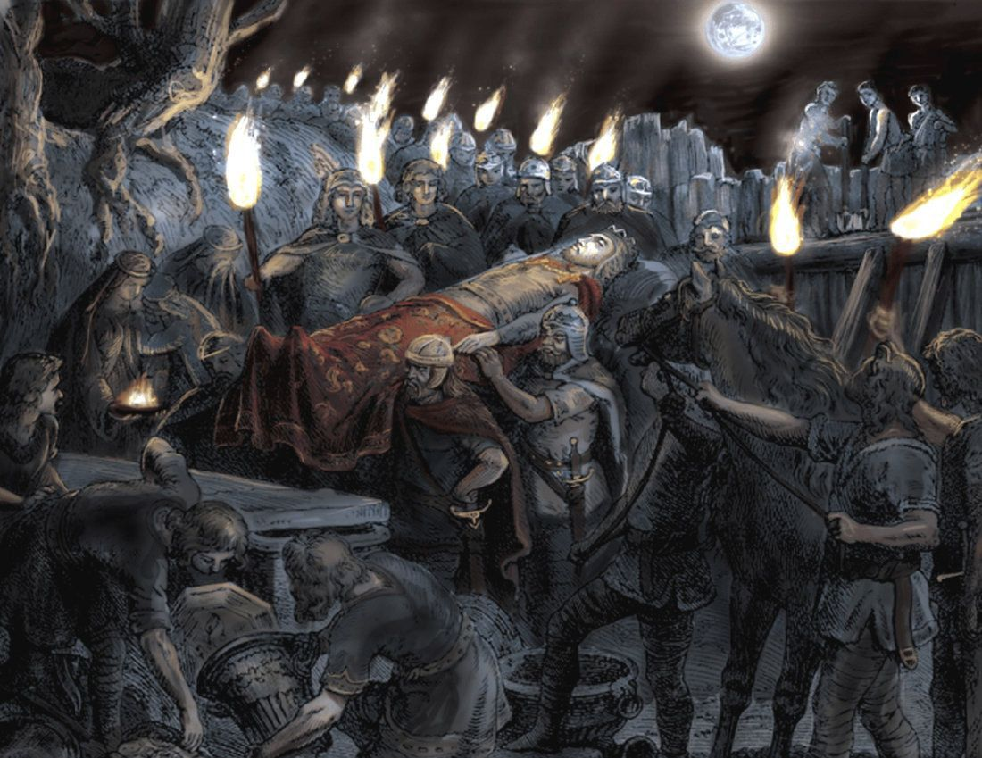
Alarico murió en el año 410, poco después del saqueo de Roma, cerca de la ciudad de Cosenza, en el sur de Italia. La causa fue una fiebre repentina, probablemente malaria u otra enfermedad infecciosa común en la región. Sus seguidores desviaron
temporalmente el curso del río Busento para enterrarlo con un gran tesoro, sellando el lugar y matando a los esclavos que participaron en la obra para mantener el secreto.

Slide 7
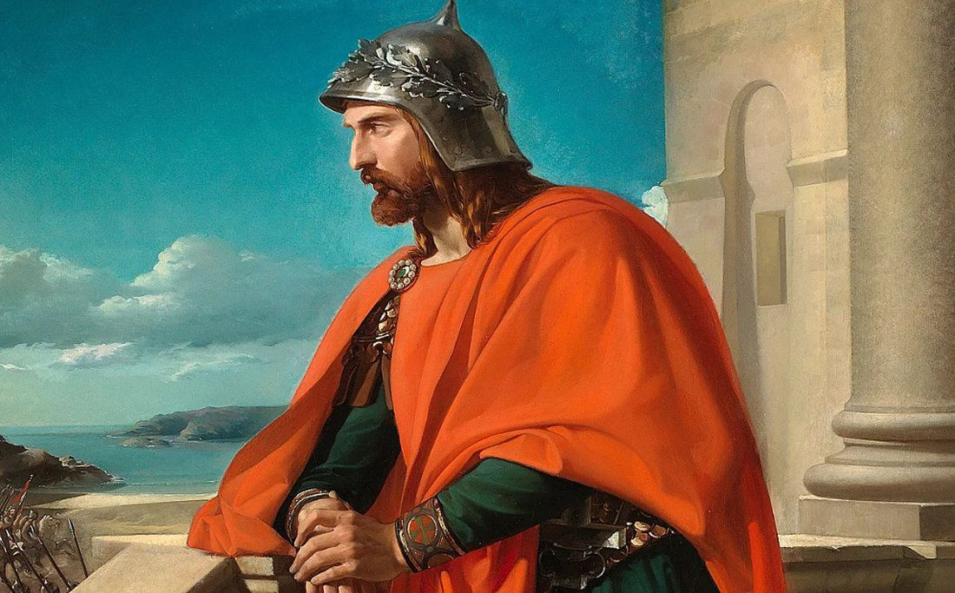
ATAÚLFO
Empezaremos por Ataúlfo, el considerado primer rey hispánico. En 410 Alarico I había saqueado Roma y tenía en su poder a Gala Placidia, era hija de Teodosio I el Grande, y sus hermanastros, por parte de padre, eran Honorio, emperador romano de Occidente, y Arcadio, emperador romano de Oriente. Sangre azul no, lo siguiente.

Slide 8
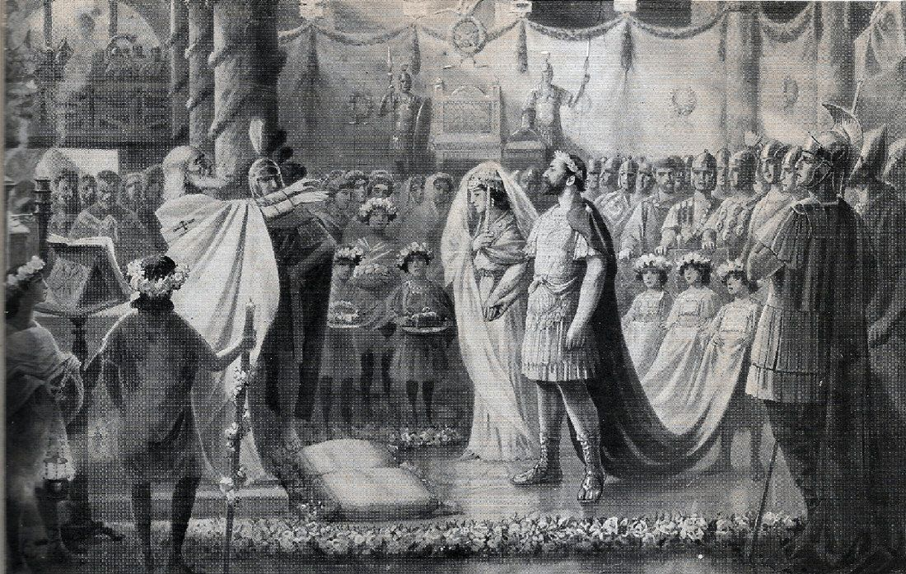
Cuando falleció Alarico, los visigodos eligieron como rey a su cuñado Ataúlfo que, desde el principio, se vio envuelto en las luchas de poder por la púrpura romana. Y aunque inicialmente acertó apostando por Honorio, en Roma la lealtad era un chiste de mal gusto y salió trasquilado.

Slide 9
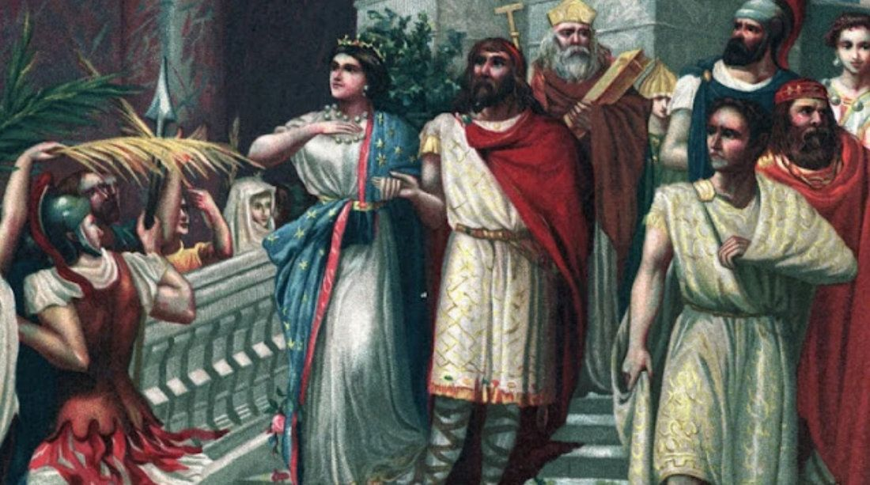
Los visigodos tuvieron que huir y atravesaron los Pirineos para refugiarse en Hispania. Pero Ataúlfo no se fue solo, se llevó con él a su esposa, Gala Placidia. Aunque muchos vean en este matrimonio un intento del visigodo por emparentar con la transmisora de la legitimidad dinástica.

Slide 10
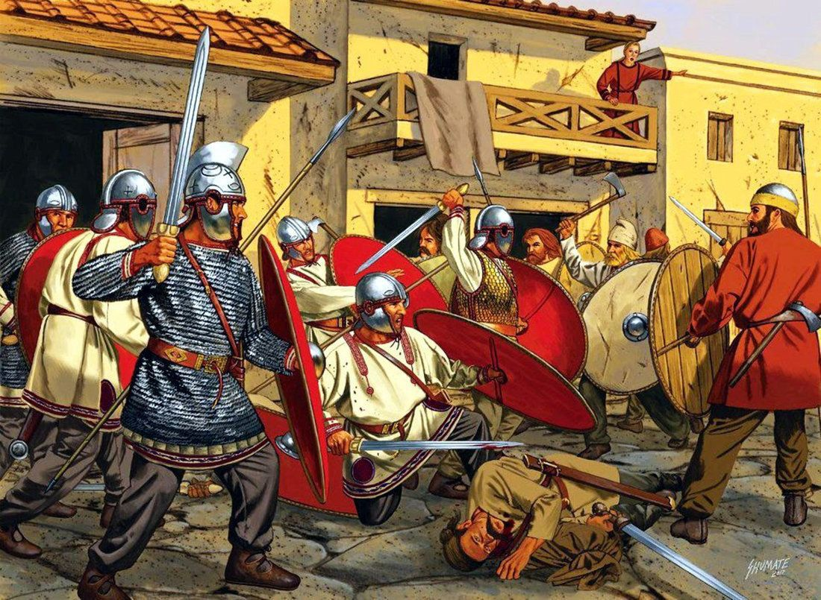
Yo quiero creer, y muchos historiadores opinan lo mismo, que en aquella unión hubo más amor que política. Y lo que podría haber sido una vida idílica de la pareja junto a su hijo Teodosio en las playas de la Barceloneta, estalló por los aires y se vino abajo.

Slide 11
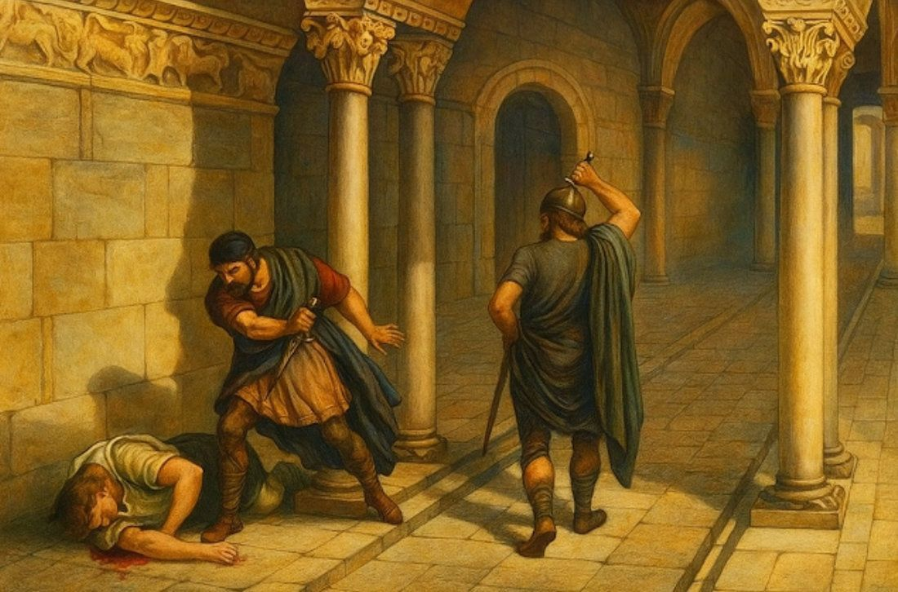
Ya decía el poeta británico Ernest Dowson “No duran mucho, los días de vino y rosas”. Ataúlfo fue atacado por la espalda por un tal Dubius y herido de gravedad. Hay varias versiones de porqué lo hizo: unos dicen que si por una afrenta personal y otros que fue un servicio contratado por Sigerico, el líder de otra facción goda.

Slide 12
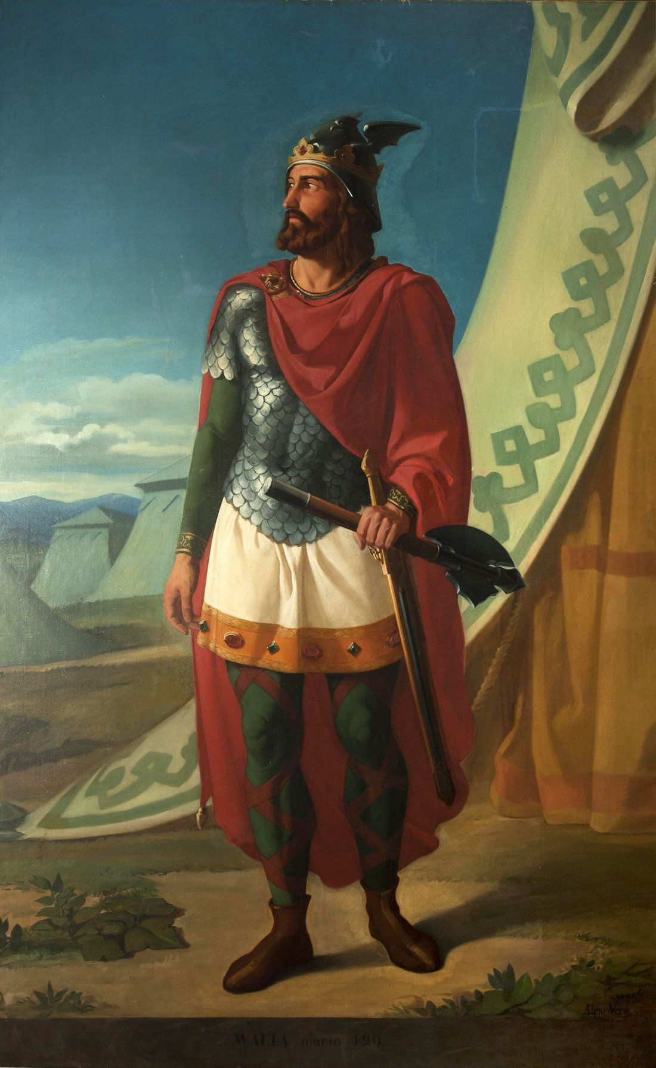
Walia
De una forma u otra, en 415 moría nuestro primer rey godo, pero todavía tuvo tiempo, mientras estaba en su lecho de muerte, para designar sucesor a su hermano Walia y hacerle prometer que devolvería a Gala a su hermano, ya que temía por su vida.

Slide 13
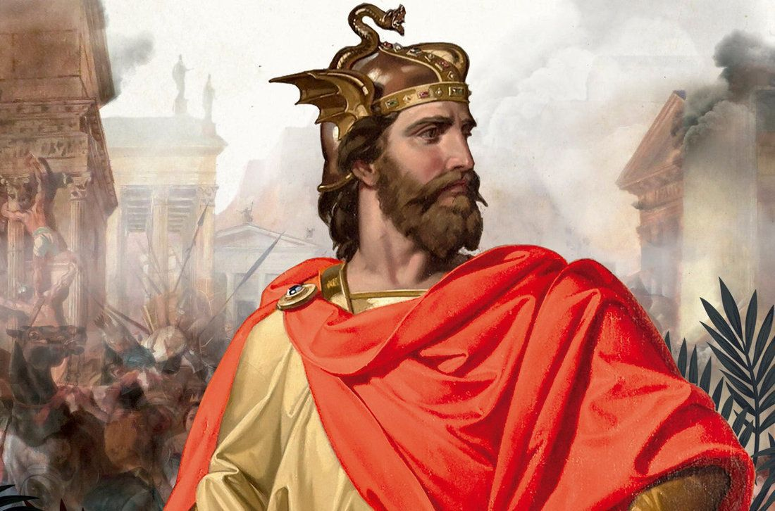
¿Y quién sucedió a Ataúlfo? Pues el conspirador Sigerico. En su primera semana como rey se dedicó a eliminar a la competencia (mató a los hijos que Ataúlfo había tenido con su primera esposa), ordenó azotar a nuestra querida Gala y la puso a caminar descalza durante decenas de kilómetros.

Slide 14
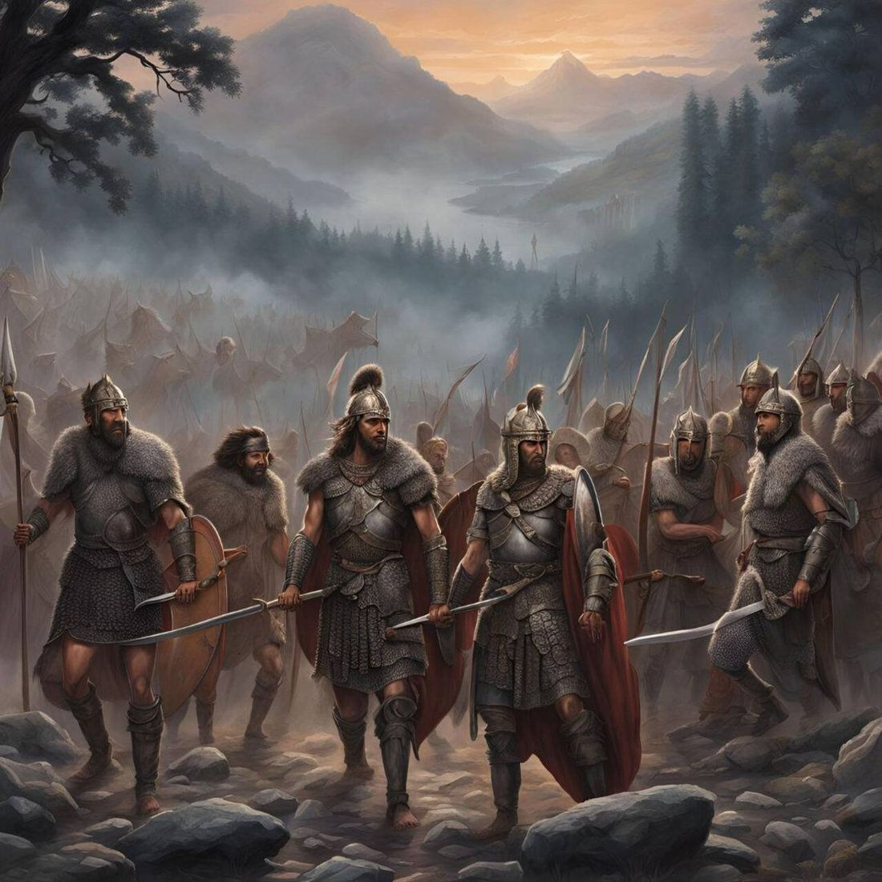
En su octavo día como rey… fue el último. Los partidarios de Ataúlfo y su hermano Walia se hartaron de tanta crueldad gratuita y lo asesinaron, eligiendo rey a Walia. Éste pudo cumplir la última voluntad de su hermano y Gala fue devuelta a Roma.

Slide 15
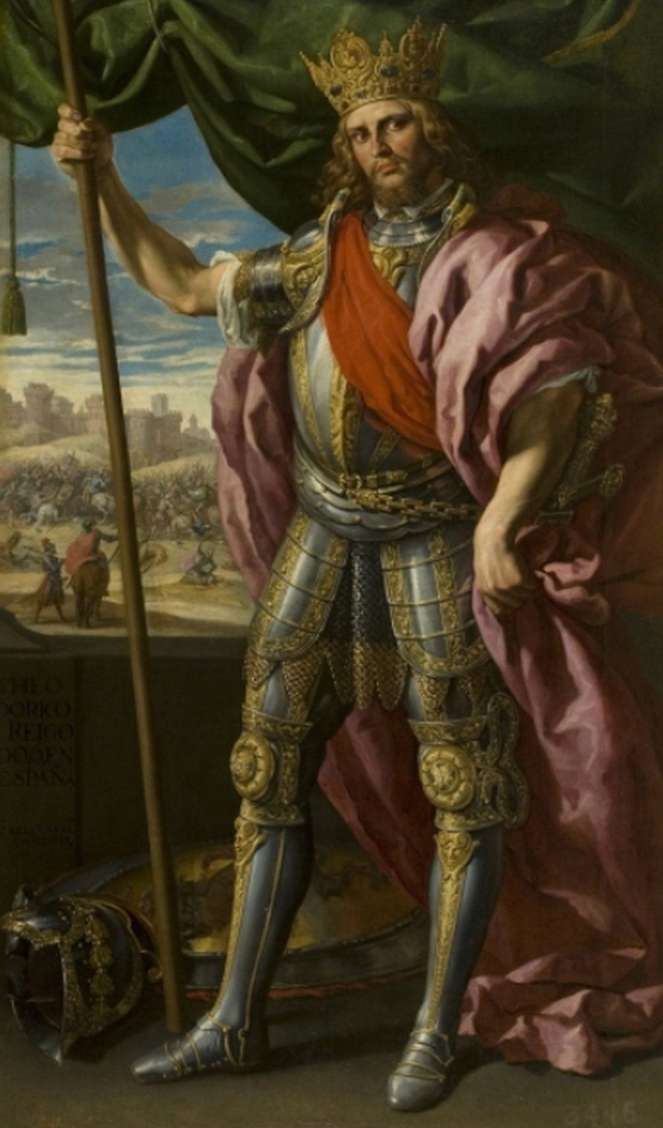
TEODORICO I
Dejaremos a Walia morir en paz y daremos un salto hasta el 451. En este año tuvo lugar la batalla de los Campos Cataláunicos, en el norte de Francia, que enfrentó a una coalición de romanos, encabezada por el general Flavio Aecio, y visigodos, con el rey Teodorico I al frente, contra los hunos de Atila.

Slide 16
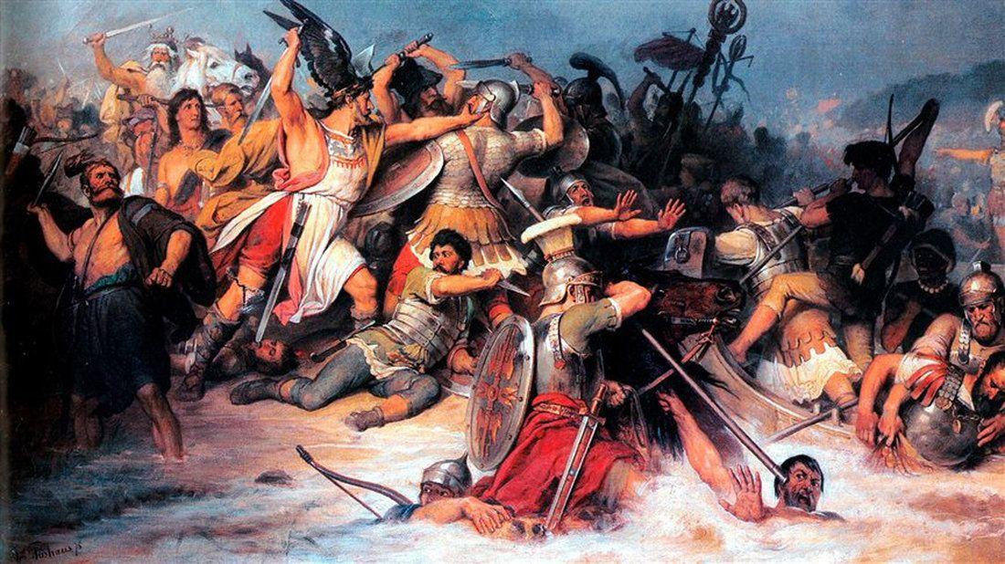
En aquel enfrentamiento murió Teodorico, y en el mismo campo de batalla, sin apenas tiempo para limpiarse la sangre de la cara, fue elevado sobre el escudo y proclamado rey su hijo Turismundo, uno de esos guerreros que siempre quieres tener en tu equipo.

Slide 17
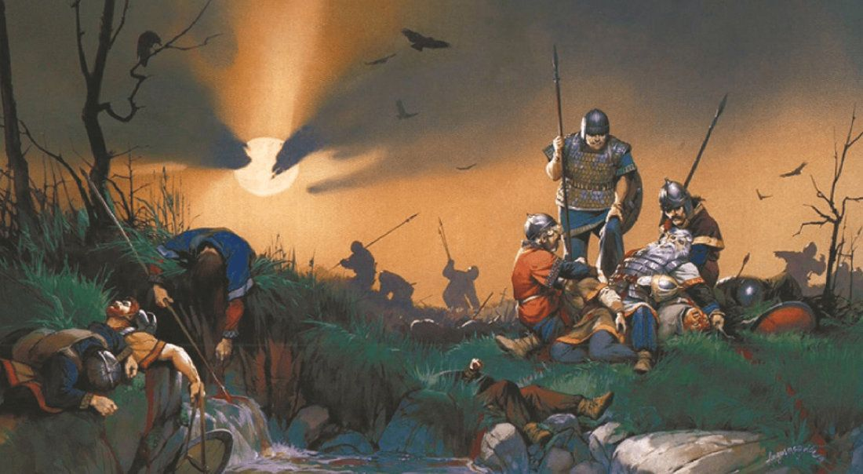
Pues a pesar de ser respetado por la comunidad goda, apenas dos años más tarde fue asesinado en un complot urdido por Teodorico y Frederico. ¿Sabéis quienes eran estos personajes? Pues sus propios hermanos. No hubo que buscar facciones ajenas, tenía los enemigos en su propia casa.

Slide 18
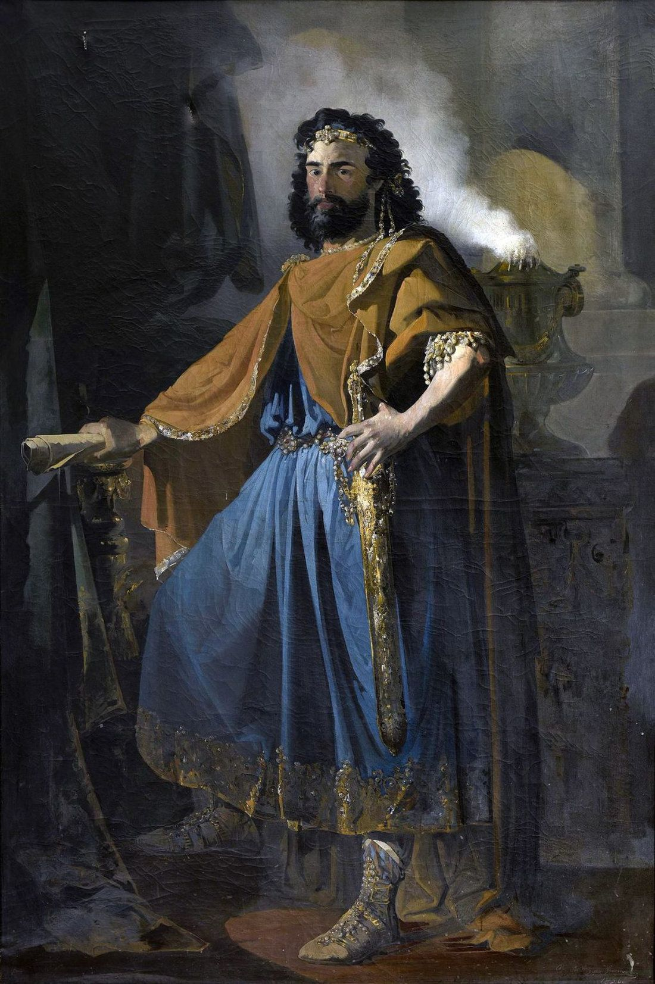
EURICO
En las tabernas de la época se comentaba que a los hermanos les había calentado la cabeza el propio Aecio para tener a los visigodos enfrentados y que no se le subieran a la chepa. Nombraron rey a Teodorico II.
¿Y cómo le fue a Teodorico? Pues que sufrió en sus propias carnes el refrán “el que a hierro mata, a hierro muere”.

Slide 19
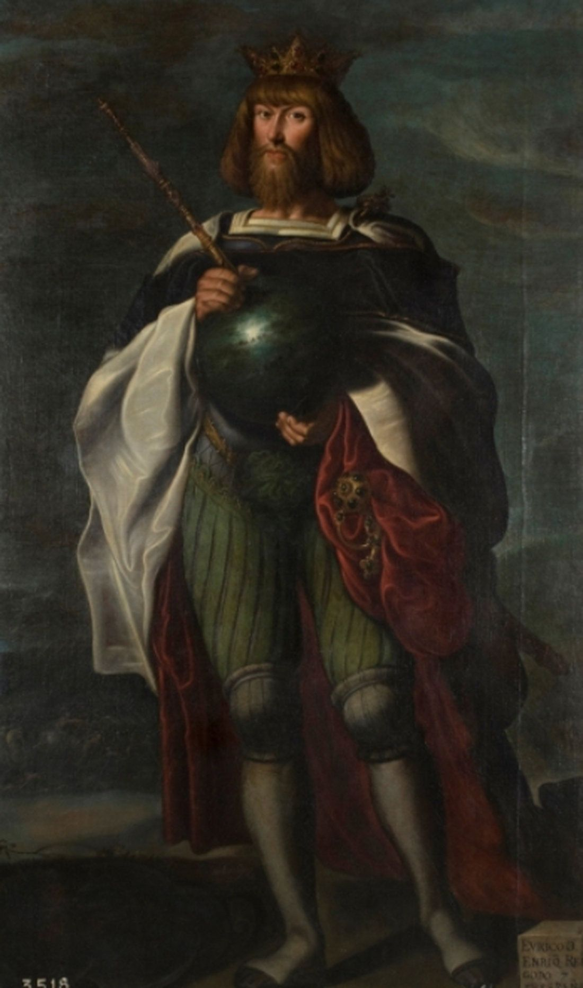
En 466, Eurico, el único hermano con vida y que hasta ahora había permanecido en el anonimato (Frederico había muerto en batalla), lo mandó con su Dios Padre arriano y, por cierto, no trinitario. En la religión arriana Dios era Dios y Jesucristo, como buen hijo, le pedía la paga los domingos y permiso para salir hasta las 12 de la noche.

Slide 20
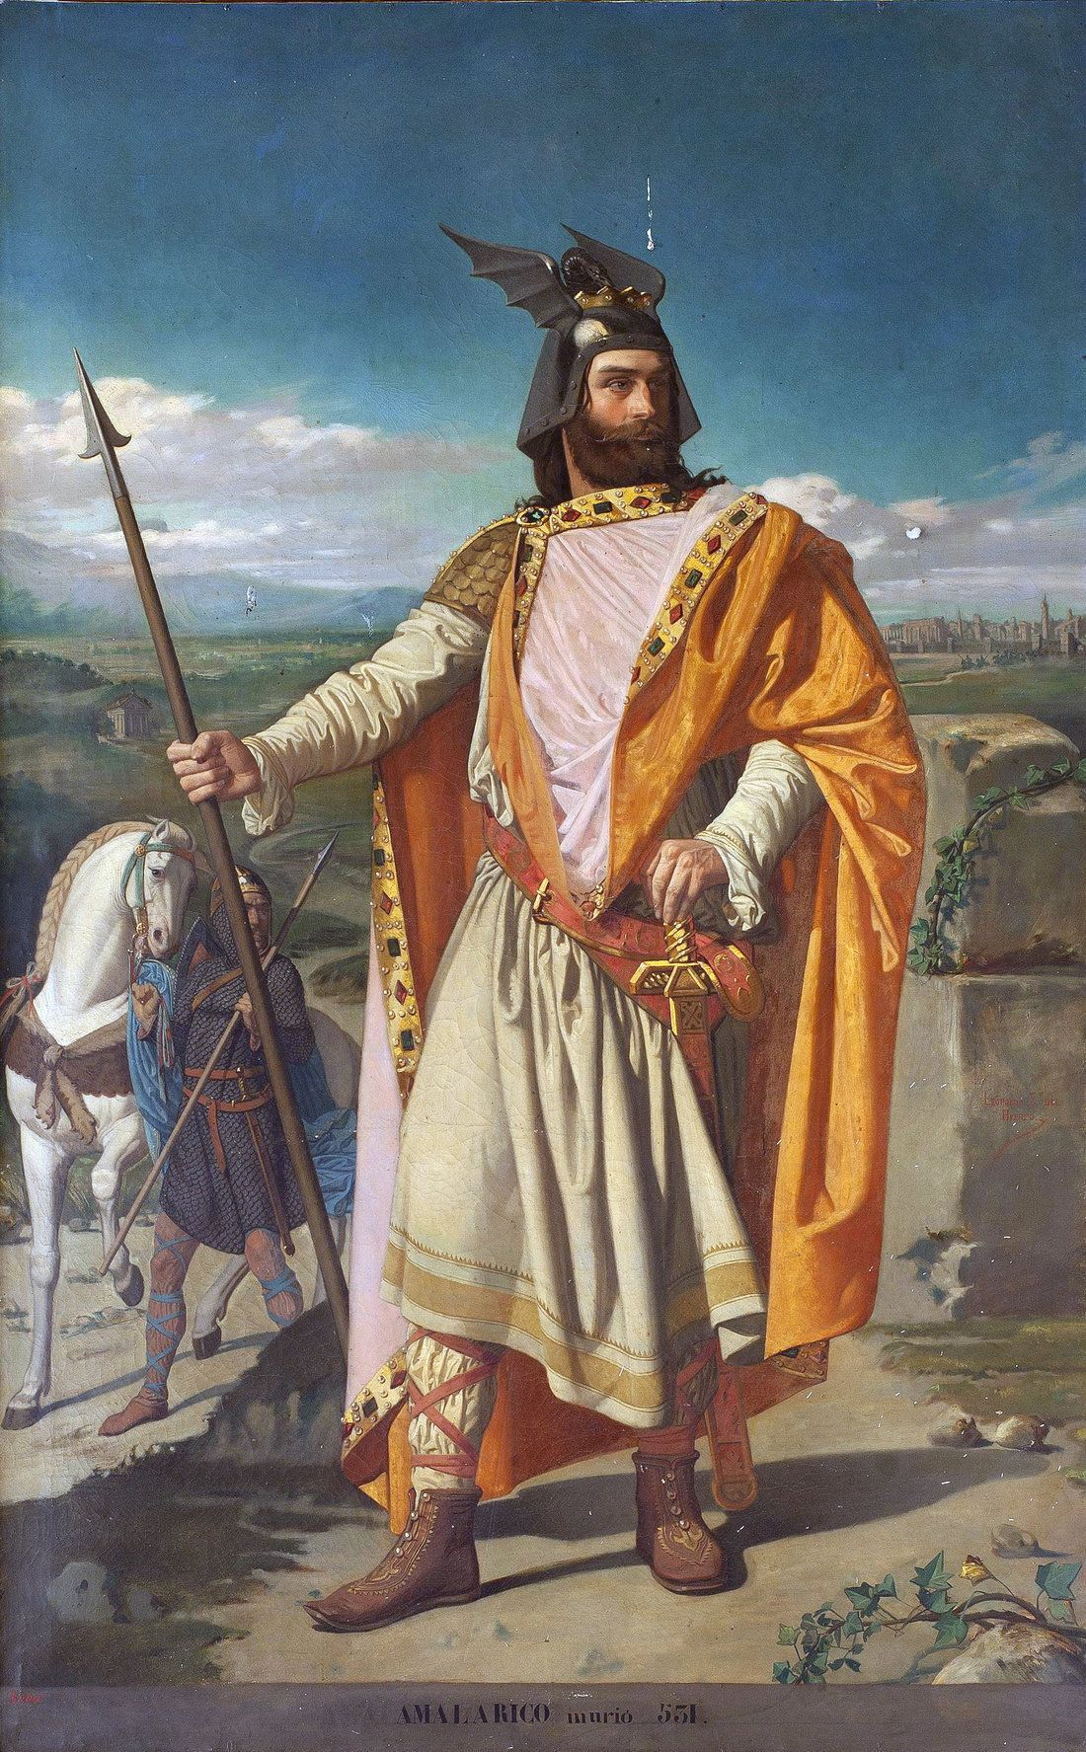
AMALARICO
Daremos un salto de medio siglo y creeremos que hasta Amalarico, a pesar de alguna muerte más en “extrañas circunstancias”, nuestros protagonistas murieron en batalla o por causas naturales. Este nuevo rey visigodo decidió echar mano del viejo recurso del matrimonio concertado para firmar la paz con los francos.

Slide 21
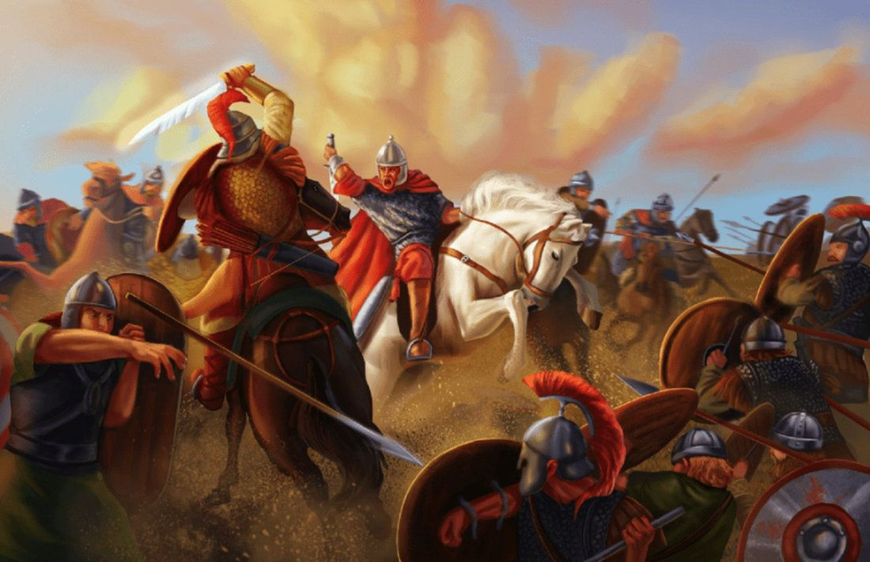
Aunque pueda extrañar este tipo de matrimonios, porque los contrayentes profesaran religiones distintas , Amalarico era arriano y Clotilde católica, eran frecuentes en esta época. Clodoveo era arriano y fue su mujer, también llamada Clotilde -bueno, Santa Clotilde, porque fue canonizada- quien lo convenció para que se convirtiese al catolicismo.

Slide 22
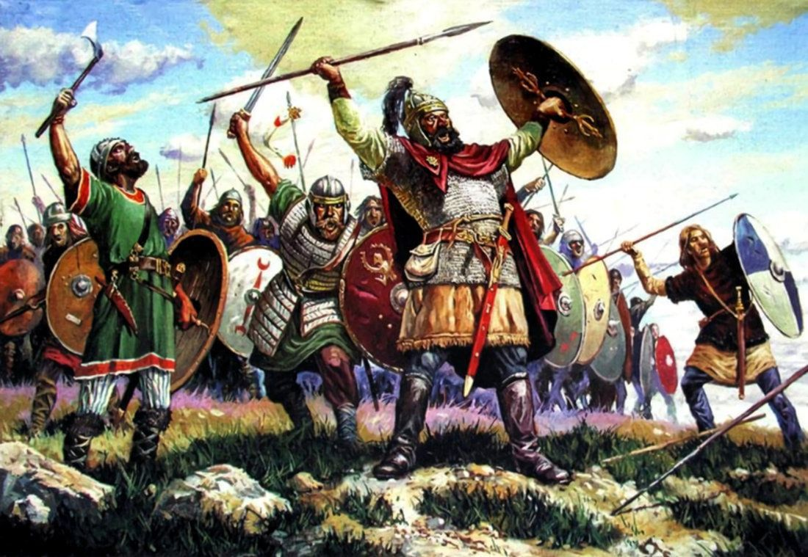
Y en este nuevo matrimonio también hubo un intento de una de las partes por convertir a la otra, pero no con buenas palabras o razonamientos teológicos… sino por la fuerza y con humillaciones constantes. ¿Adivináis quién fue el macarra de turno? Efectivamente, Amalarico.

Slide 23
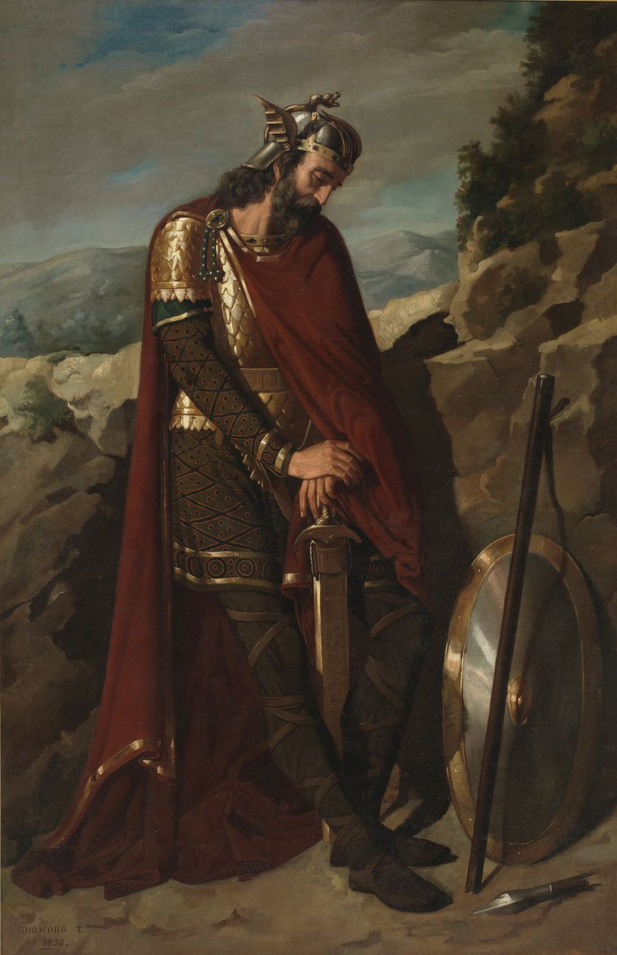
ÁGILA I
El nebuloso origen de los visigodos nos lleva hasta la fría Escandinavia, en un viaje de siglos. De allí, durante siglos también, fueron dando tumbos por Europa, hasta adentrarse peligrosamente en los limes del Imperio Romano.

Slide 24
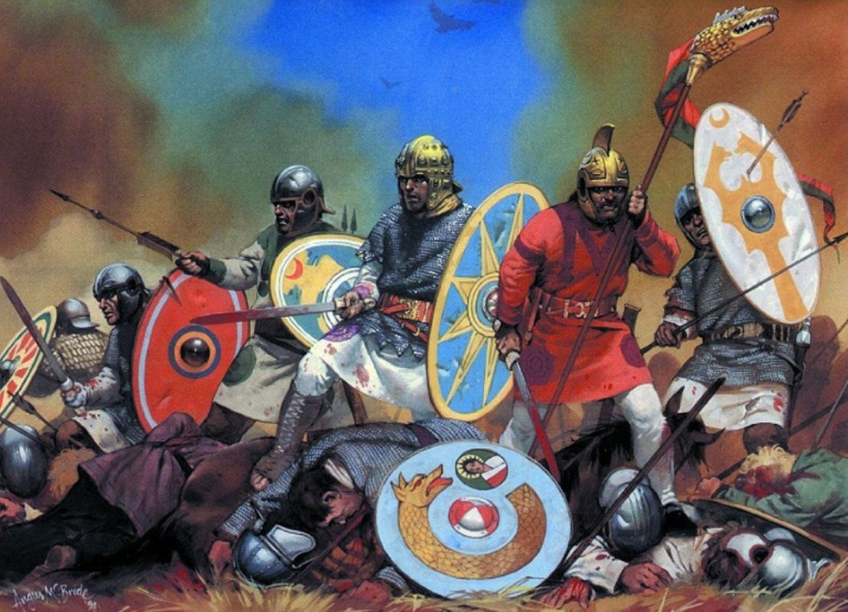
Lograron lo que parecía imposible: saquear la Ciudad Eterna. Romanos a su manera se asentaron en la península ibérica, donde fundaron el reino más poderoso de su momento en el occidente cristiano, el reino visigodo de Toledo, con Roma en el recuerdo y la intención.

Slide 25
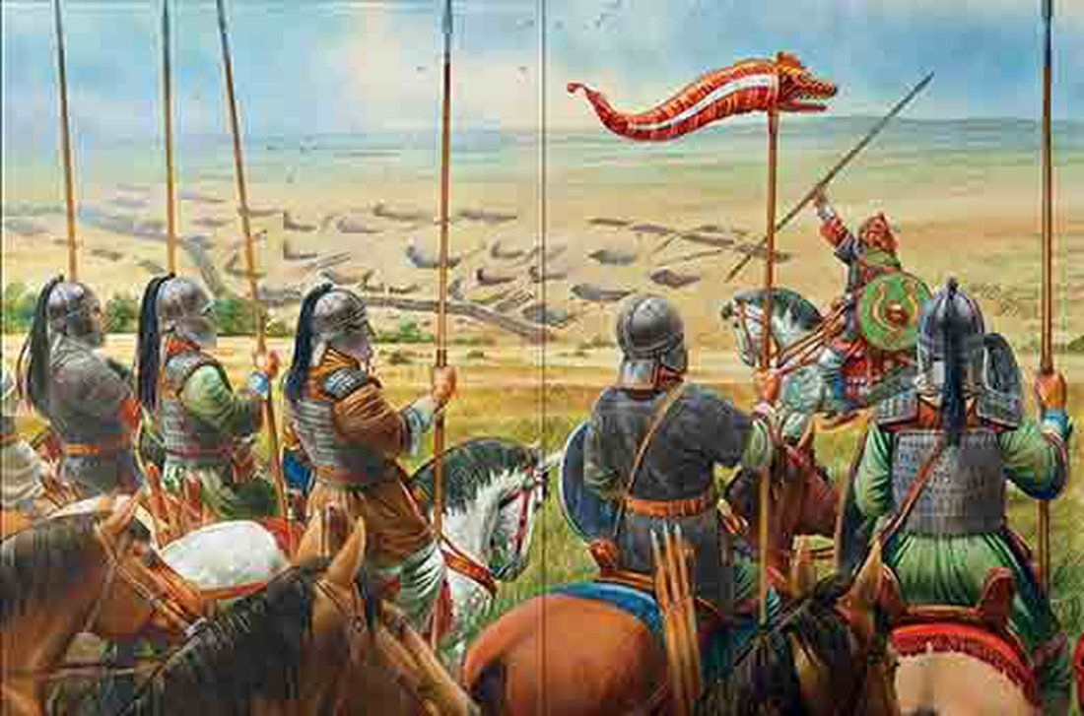
Hasta que les sobrevino la ruina en 711, en buena parte debida a su desmesurada afición por los juegos de tronos de la que hemos hablado. Aunque hay otras razones. Pero no todo fue pérdida y disensiones, también hubo continuidad y recuperación.

Slide 26
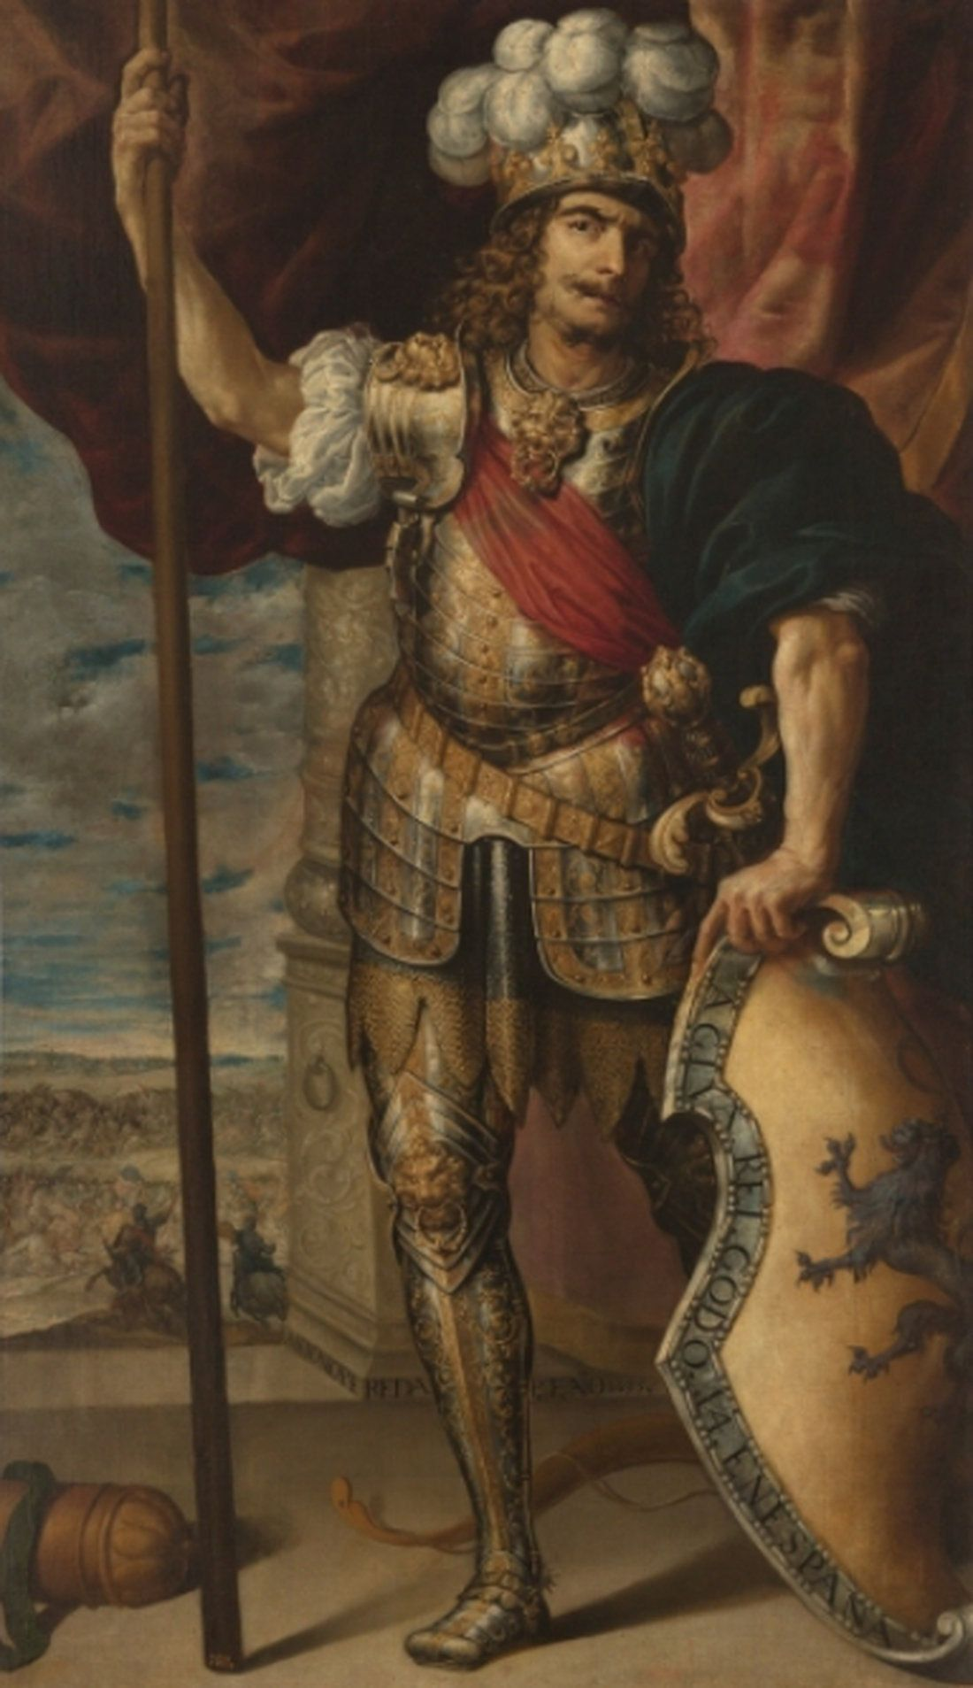
ATANAGILDO
La unidad política y religiosa con Leovigildo y Recaredo, la unidad territorial peninsular con Suintila, la igualdad jurídica con Recesvinto, personajes fascinantes como San Isidoro de Sevilla… El esplendor cultural forjado por ellos durante tres siglos serían núcleo de resistencia, semilla de nuevos reinos e impulso restaurador.

Slide 27
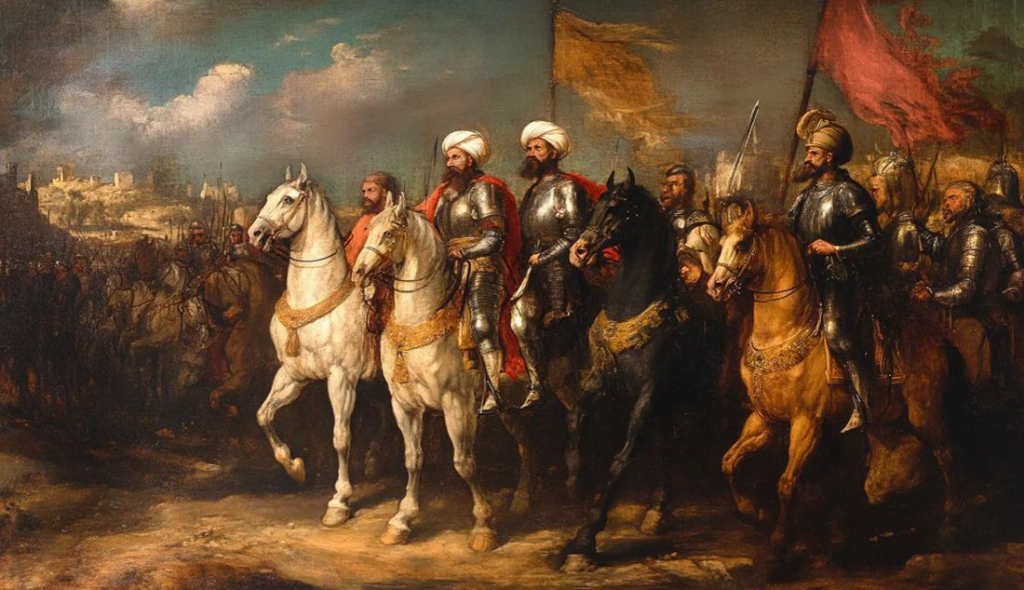
Son los visigodos, los grandes protagonistas del tránsito de la Antigüedad a la Edad Media. La suya fue, de principio a fin, una aventura contra todo pronóstico. Sin ellos, la historia de Europa y, sobre todo, la de España sería bien distinta.

Slide 28
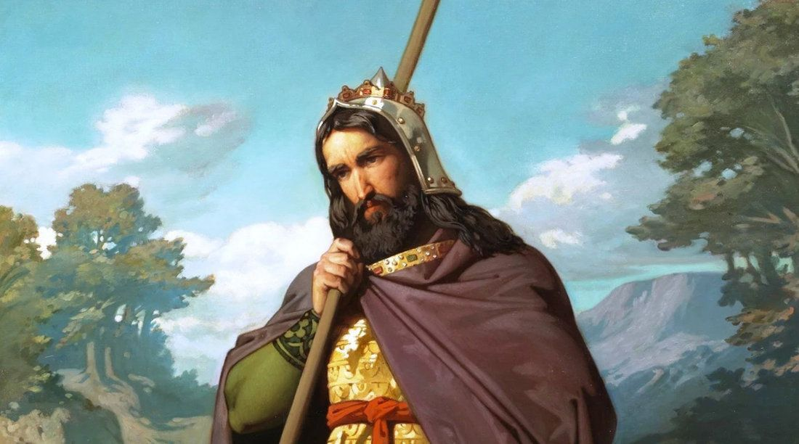
LEOVIGILDO
Aquella Spania, la del obispo hispanorromano Isidoro de Sevilla y la del godo rey Suintila, fue la primera España, la première en Europe y la España primigenia y común de la que surgirían las Españas musulmana y cristiana con sus múltiples ramas que, a la postre, volverían a sumarse en el siglo XVI

Slide 29
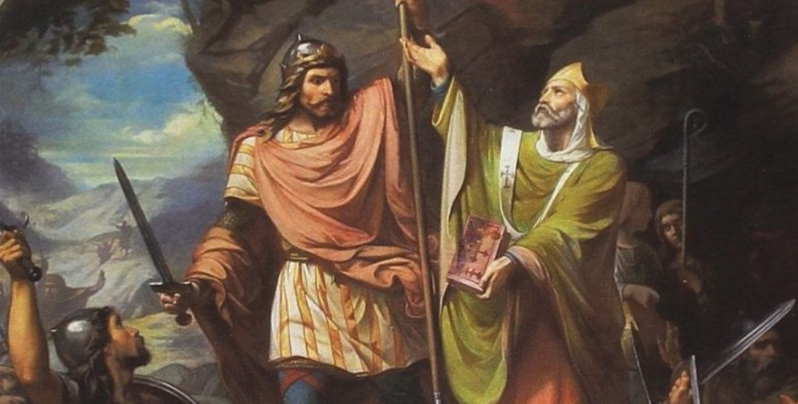
Que la monarquía visigoda fuera electiva no ayudaba mucho a la paz. El rey tenía que ser de estirpe goda pero como eran los ricos, los nobles y los obispos los que elegían al sucesor ya se cuidaban ellos mismos de que el siguiente estuviera bastante emparentado en sangre.

Slide 30
Aunque los reyes muchas veces conseguían dejar en el trono a sus descendientes a base de comprar o hacer desaparecer nobles, otras tantas las guerras civiles y la lucha fratricida estaban servidas.

Slide 31
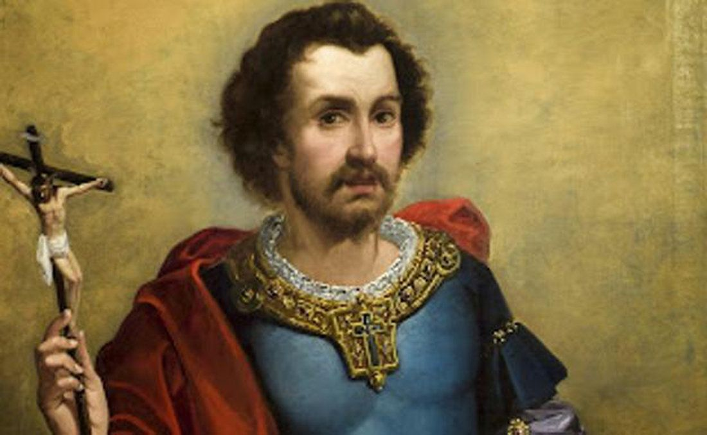
HERMENEGILDO
San Hermenegildo había nacido en Sevilla el año 564, y murió en Tarragona, decapitado, el 13 de abril del año 585. Fue un príncipe y noble visigodo, hijo del rey Leovigildo y de su primera mujer, y hermano de Recaredo.

Slide 32
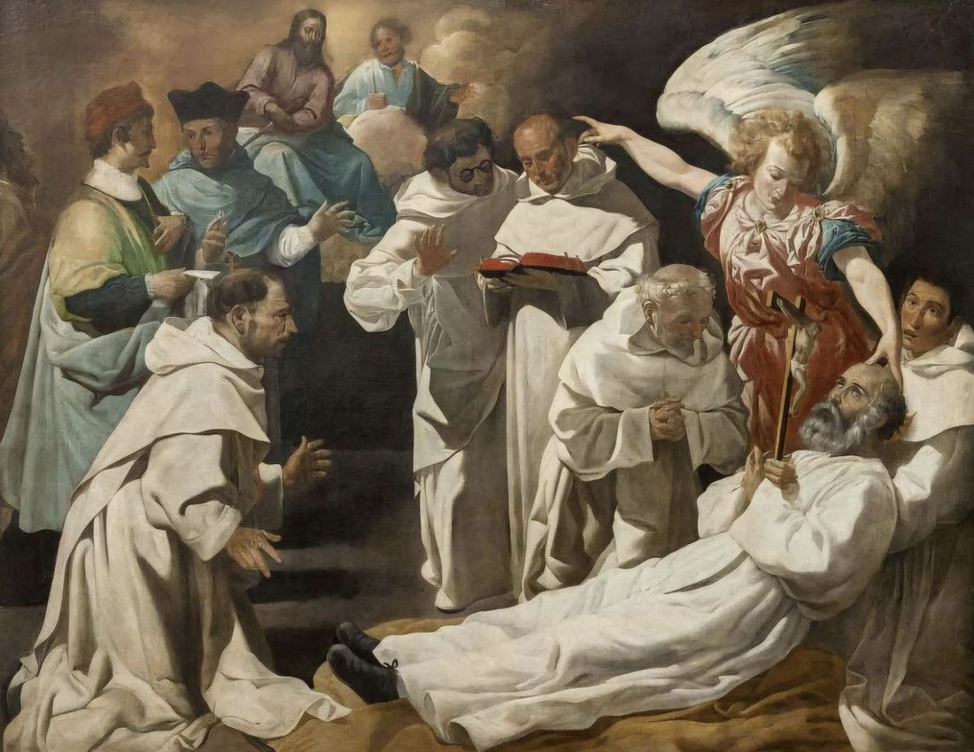
Fue educado en el arrianismo imperante entre los visigodos de la Península en aquella época, en la que la mayoría de los hispanorromanos eran católicos. ( El arrianismo era una doctrina cristiana creada por Arrio, en el siglo III. Los arrianos creían que Jesús no era el Padre, creador de todo).

Slide 33
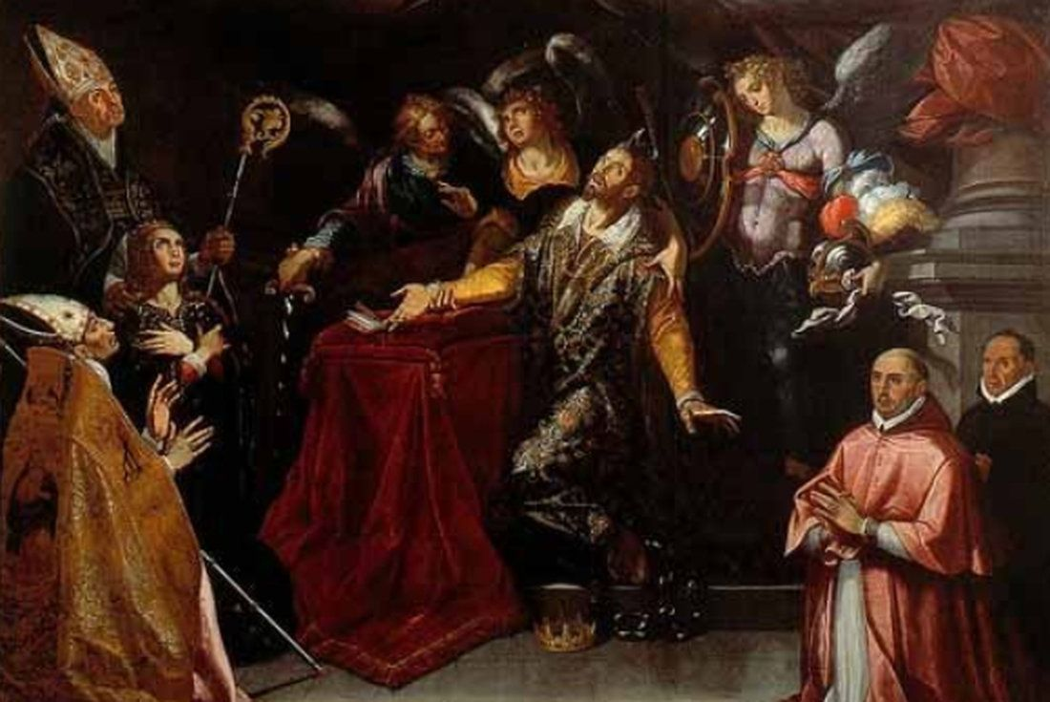
Basados en una cita del evangelio de San Juan, creían que Jesucristo no era el mismo Dios, sino que había sido creado por Él. Rechazaba el dogma de La Trinidad. Su conversión al catolicismo lo enfrentó con su padre y provocó una larga contienda militar, que acabaría con su captura y muerte.

Slide 34
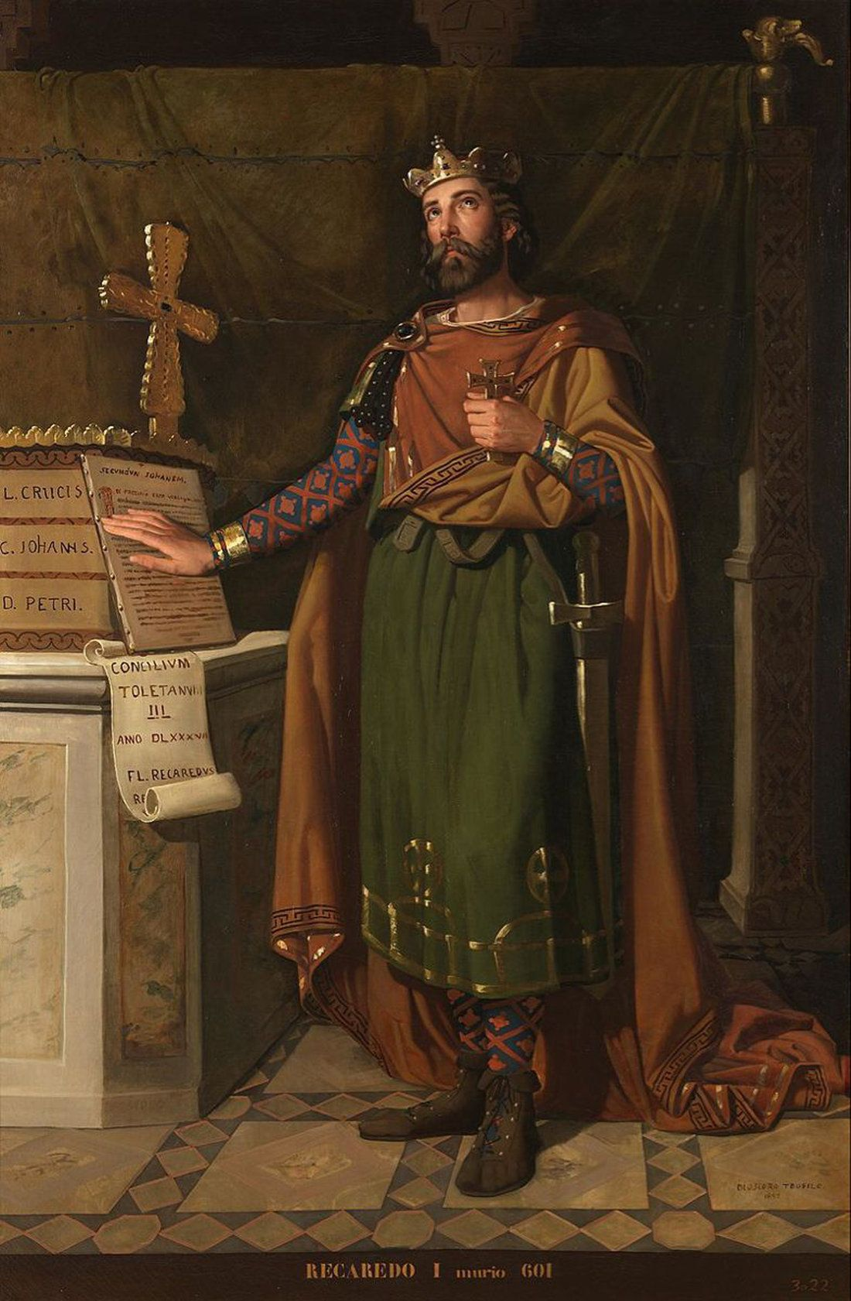
Recaredo I
Otros nobles que estaban hartos de no contar nada en los asuntos palaciegos, impusieron a su propio candidato, el duque Rodrigo. San Hermenegildo había nacido en Sevilla el año 564, y murió en Tarragona, decapitado, el 13 de abril del año 585. Fue un príncipe y noble visigodo, hijo del rey Leovigildo y de su primera mujer, y hermano de Recaredo.

Slide 35
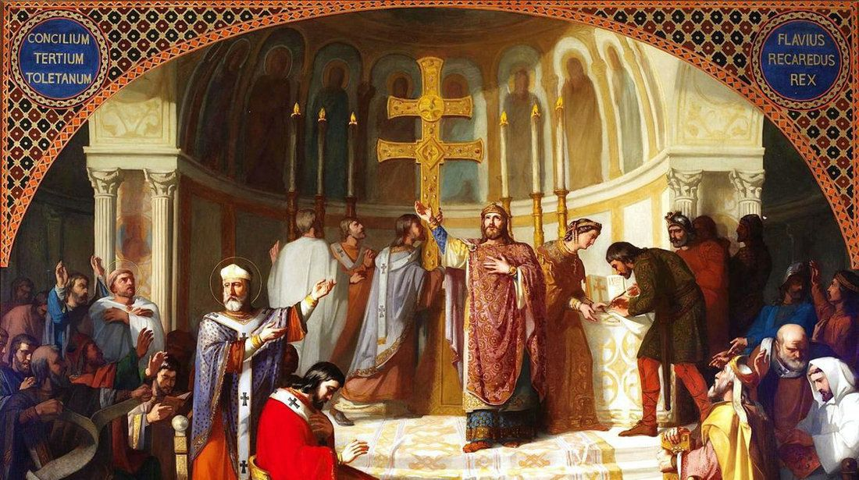
En el 710, cuando murió Witiza, el penúltimo rey godo, a muy temprana edad, sus familiares y amigos, que no tenían muchas ganas de dejar el poder, intentaron perpetuarse haciendo recaer la corona en un hijo de Witiza, un niño llamado Ágila.

Slide 36
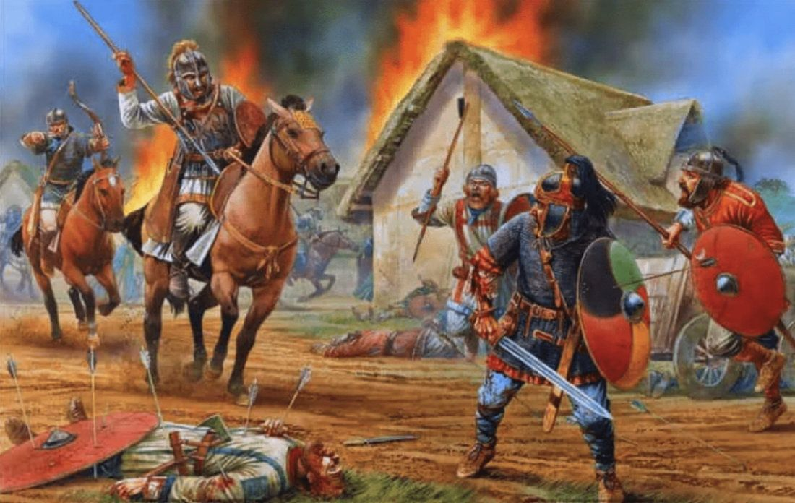
A instancias del rey Felipe II de España, el Papa Sixto V lo canonizó el 13 de abril de 1585, cuando se cumplía el milésimo aniversario de su muerte, como mártir de la Iglesia Católica. Es patrono de los conversos y su festividad se celebra el aniversario de su muerte, el 13 de abril.

Slide 37
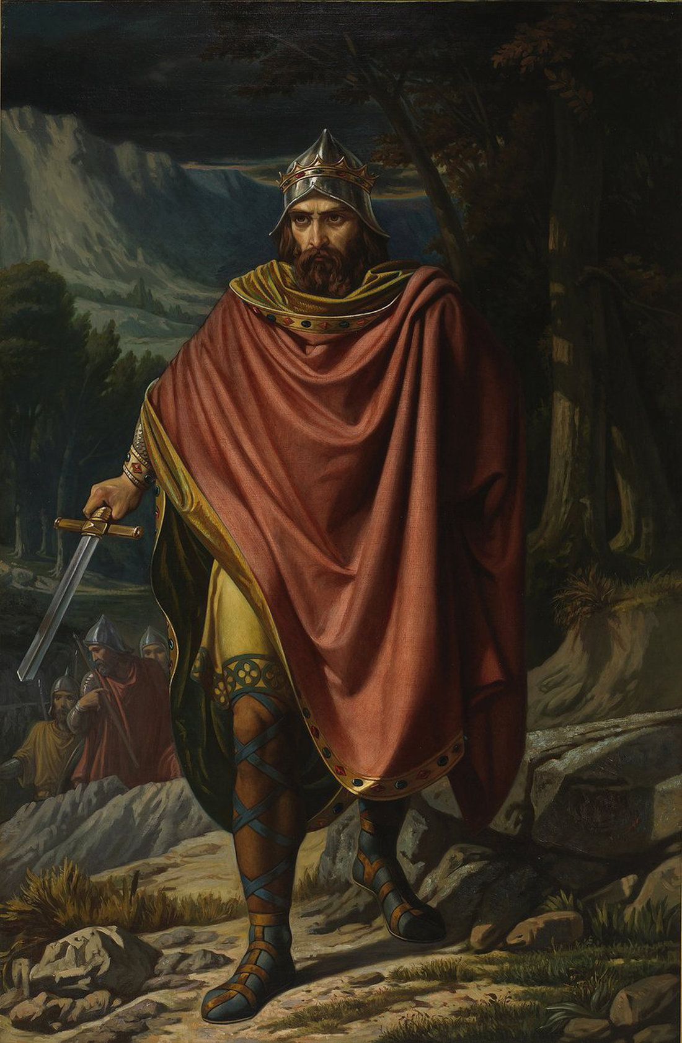

WITERICO
Su antropónimo y las circunstancias conocidas de su vida han hecho pensar a algunos historiadores que el futuro rey godo era del linaje de los Amalos, junto con el de los Baltos el más noble y prestigioso entre los godos. En todo caso lo seguro es que la noble familia de Witerico en el último tercio del siglo VI tenía su asiento y riquezas en Lusitania, posiblemente en el territorio de Idanha-a-velha y el valle del Coa.

Slide 38
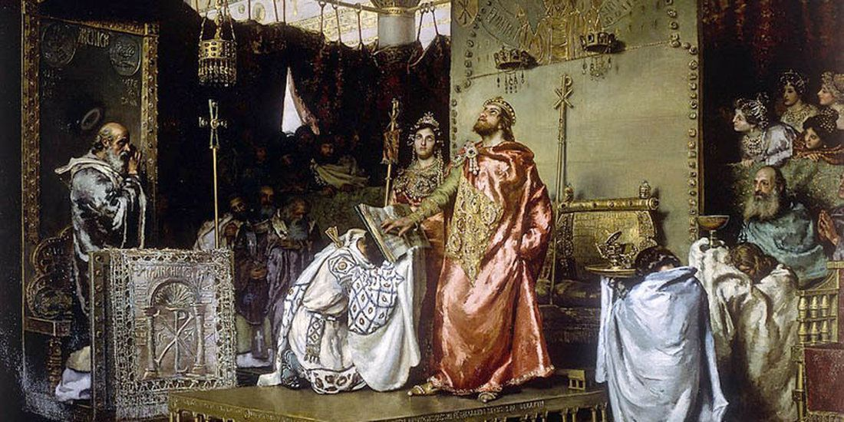
Sus orígenes familiares y su fuerza y destreza militar posiblemente permitieron que, Witerico ostentase el cargo de conde en una ciudad lusitana en 587. Esas cualidades y virtudes hicieron de Witerico un miembro decisivo de una importante conjura de nobles godos de Lusitania cuyo primer objetivo era asesinar en la Pascua (18 de abril) del 587 a Masona.

Slide 39
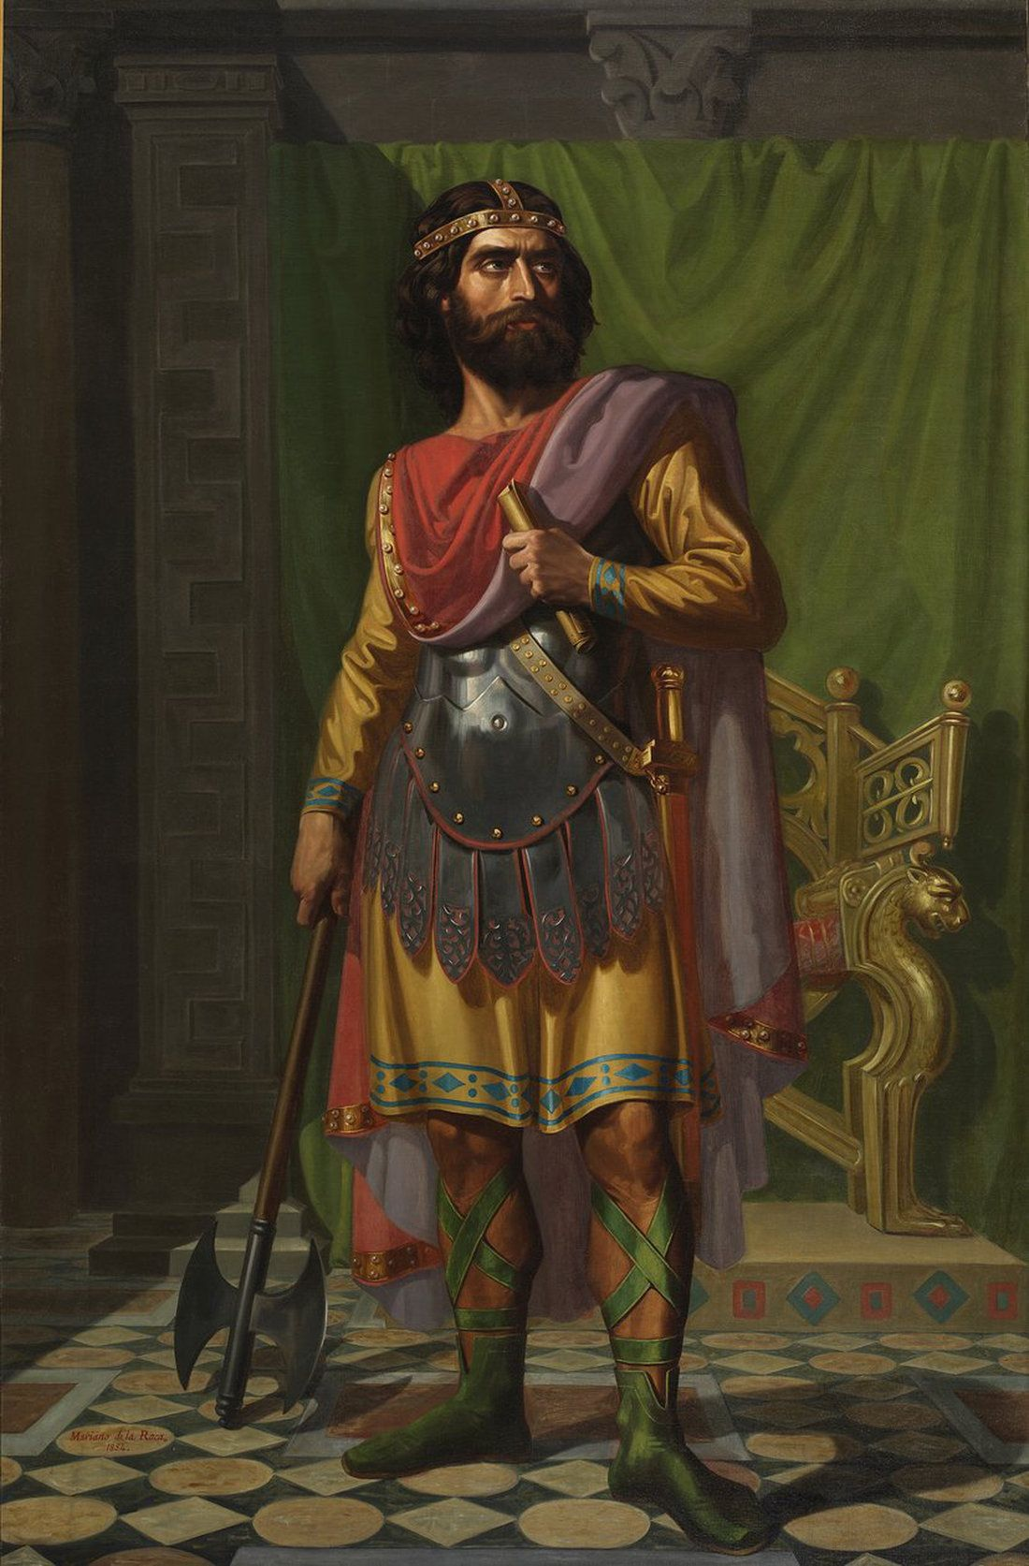
SISEBUTO
Sisebuto fue rey de los visigodos entre 612 y 621, destacando como uno de los monarcas más cultos y enérgicos, con una fuerte apuesta por la unidad territorial y religiosa en Hispania. Durante su reinado, redujo al mínimo la presencia bizantina en la península, impulsó la cultura y promulgó severas leyes antijudías.

Slide 40
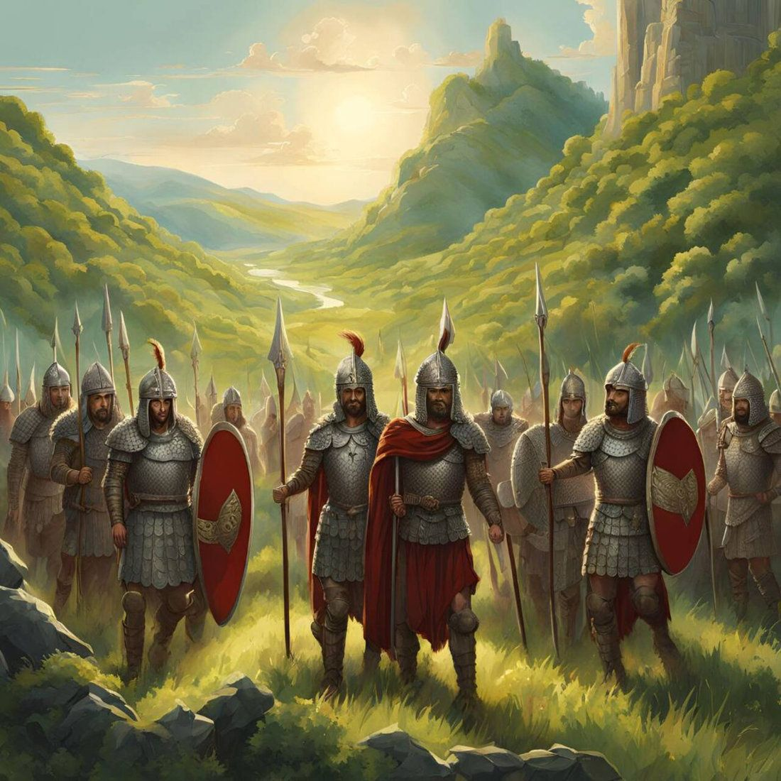
Aprovechando la debilidad bizantina, el general Suintila conquistó para Sisebuto ciudades clave como Málaga y Medina Sidonia (615), limitando a los bizantinos al Algarbe y Baleares. Sofocó revueltas en el norte (astures y rugones).
Se le considera el rey más instruido de su época, interesado en astronomía y teología, manteniendo correspondencia con sabios.
Se le atribuye la construcción de la iglesia de Santa Leocadia en Toledo. Falleció en febrero de 621 (algunas fuentes mencionan dudas sobre si fue natural o envenenamiento), siendo sucedido por su hijo Recaredo II.

Slide 41
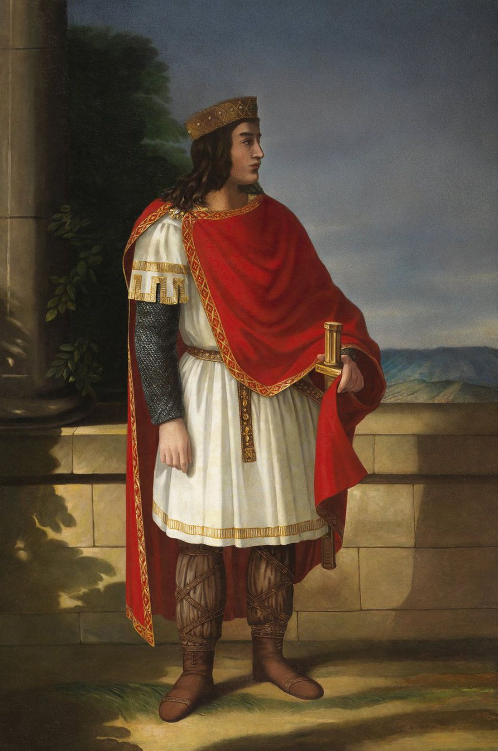
SUINTILA
Suintila pertenecía a la nobleza goda, habiendo ocupado un puesto destacado como duque en tiempos de Sisebuto (612-621). Puesto desde el que condujo sendas campañas militares contra los Rucones, pueblo de la Asturia occidental, y los bizantinos.

Slide 42
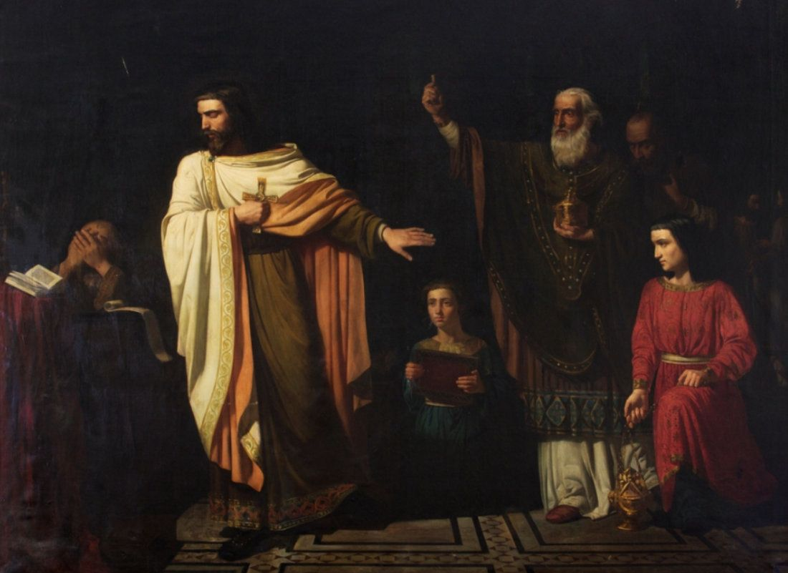
Esta última se desarrolló entre el año 612 y el 615, terminando con la conquista visigoda de las importantes plazas de Medina Sidonia y Málaga y la reducción de las posesiones imperiales en la Península a las tierras del sudeste en torno a su capital, Cartagena.

Slide 43
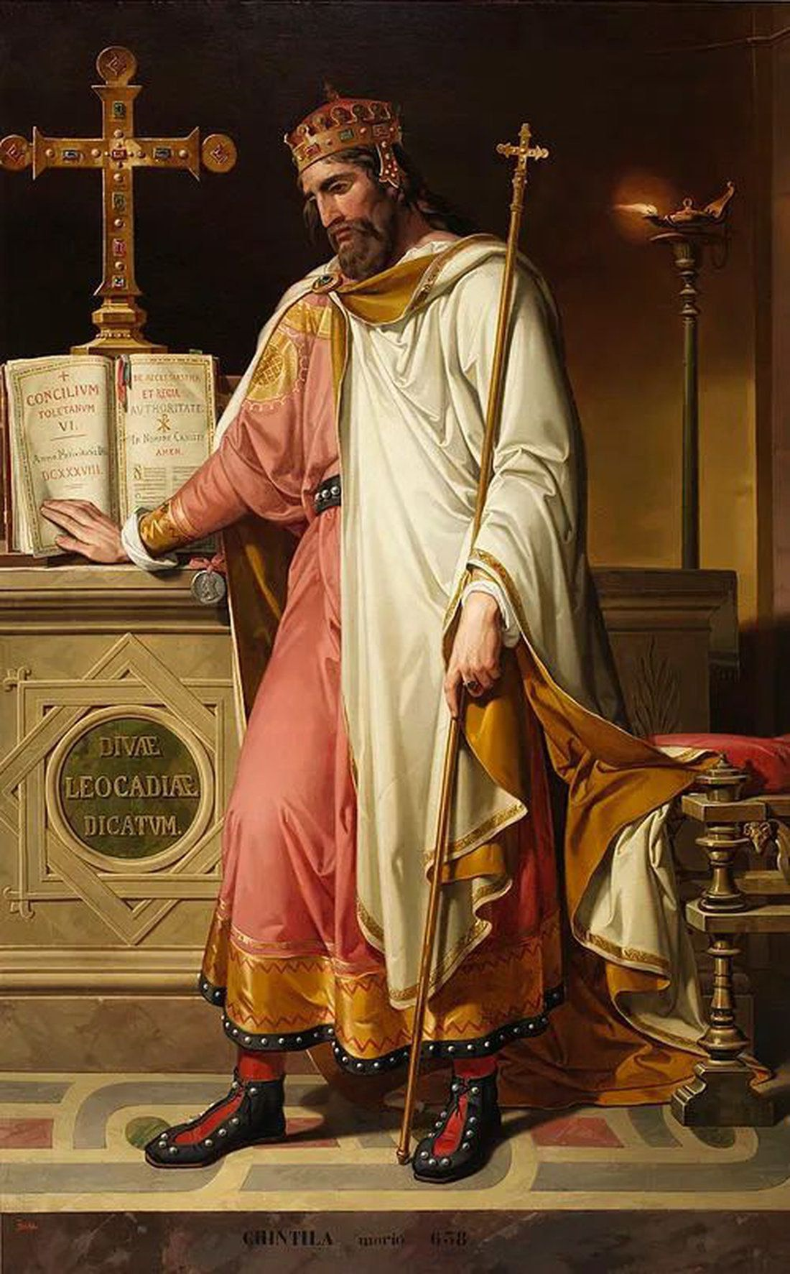
CHINTILA
Durante el reinado de Chintila, sucesor de Sisenando, se realizaron dos nuevos concilios en Toledo, el V en 636 y el VI en 638, donde se reafirmaba la protección de la persona del rey al prohibir atentar contra él. También se establecían los impedimentos para ocupar el trono, como: apoderarse del trono de manera violenta, ser tonsurado bajo hábito religioso, ser decalvado vergonzosamente, pertenecer a la orden servil o ser extranjero.

Slide 44
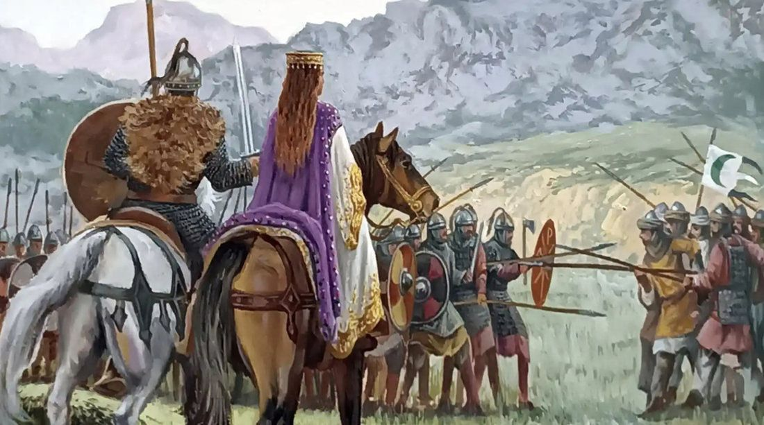
Las donaciones realizadas por el rey a la Iglesia serían mantenidas y los cargos públicos podrían ser transmitidos por herencia. La monarquía visigoda iniciaba así un proceso de feudalización cada vez más acentuado.
A la muerte de Chintila en el año 639, su hijo Tulga fue nombrado rey.

Slide 45
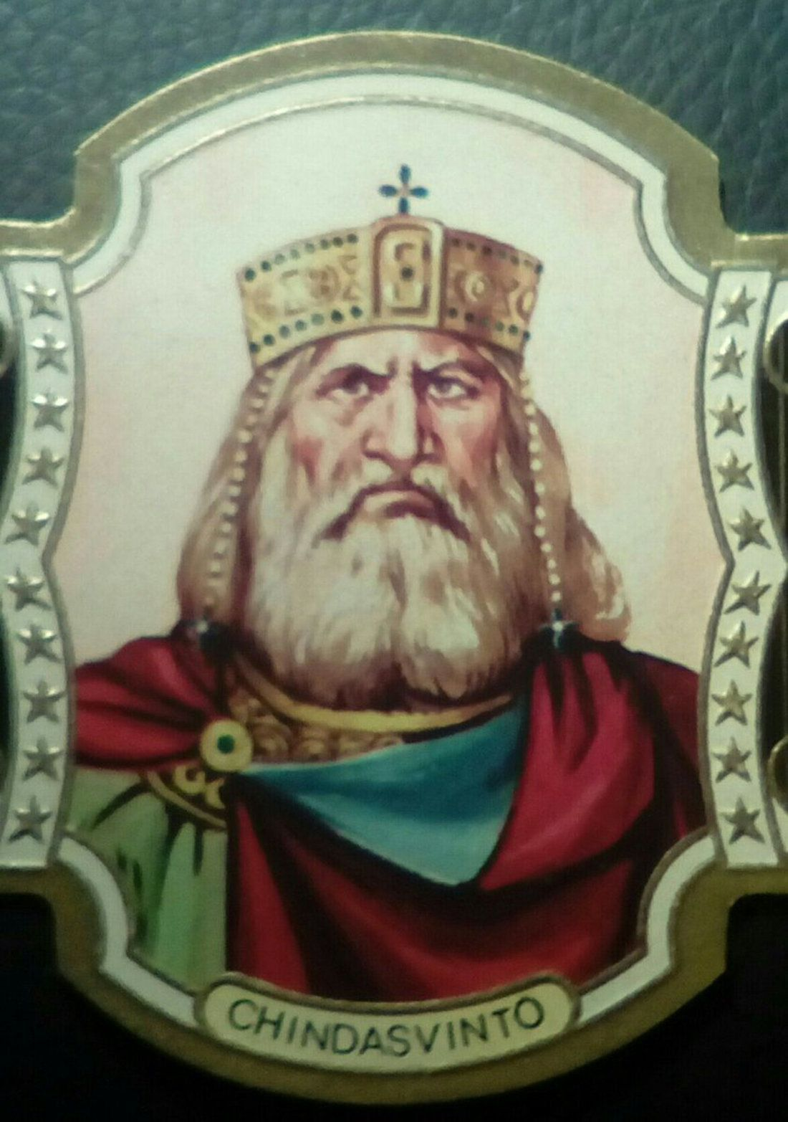
Chindasvinto
Chindasvinto (r. 642-653) fue un enérgico rey visigodo que, tras usurpar el trono a Tulga a los 79 años, pacificó el reino de Hispania mediante una dura represión contra la nobleza levantisca. Consolidó el poder real, impulsó la unificación legislativa con el Liber Iudiciorum y asoció al trono a su hijo Recesvinto en 649.

Slide 46
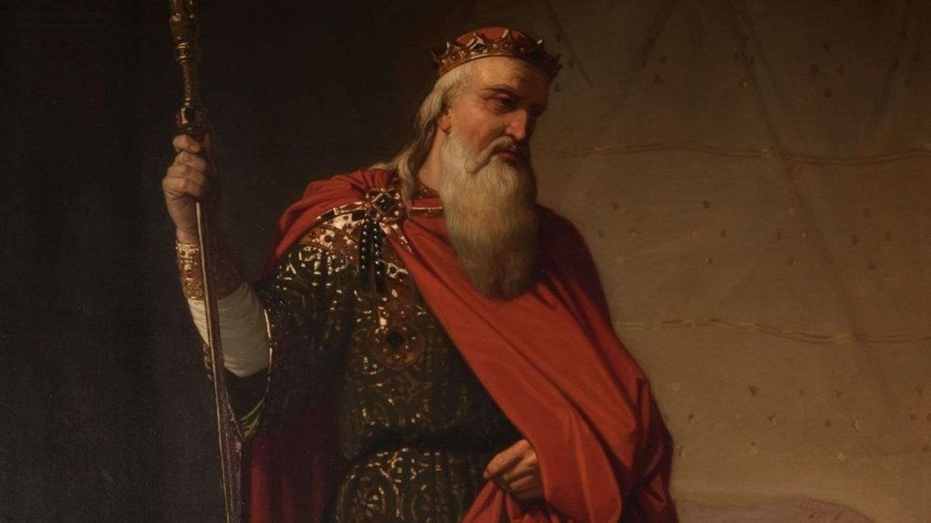
Aspectos clave de su reinado: Represión y autoritarismo. Para asegurar su posición, ejecutó y desterró a cientos de nobles y miembros del clero, confiscando sus bienes. El VII Concilio de Toledo (646) respaldó sus medidas severas contra los alzamientos.

Slide 47
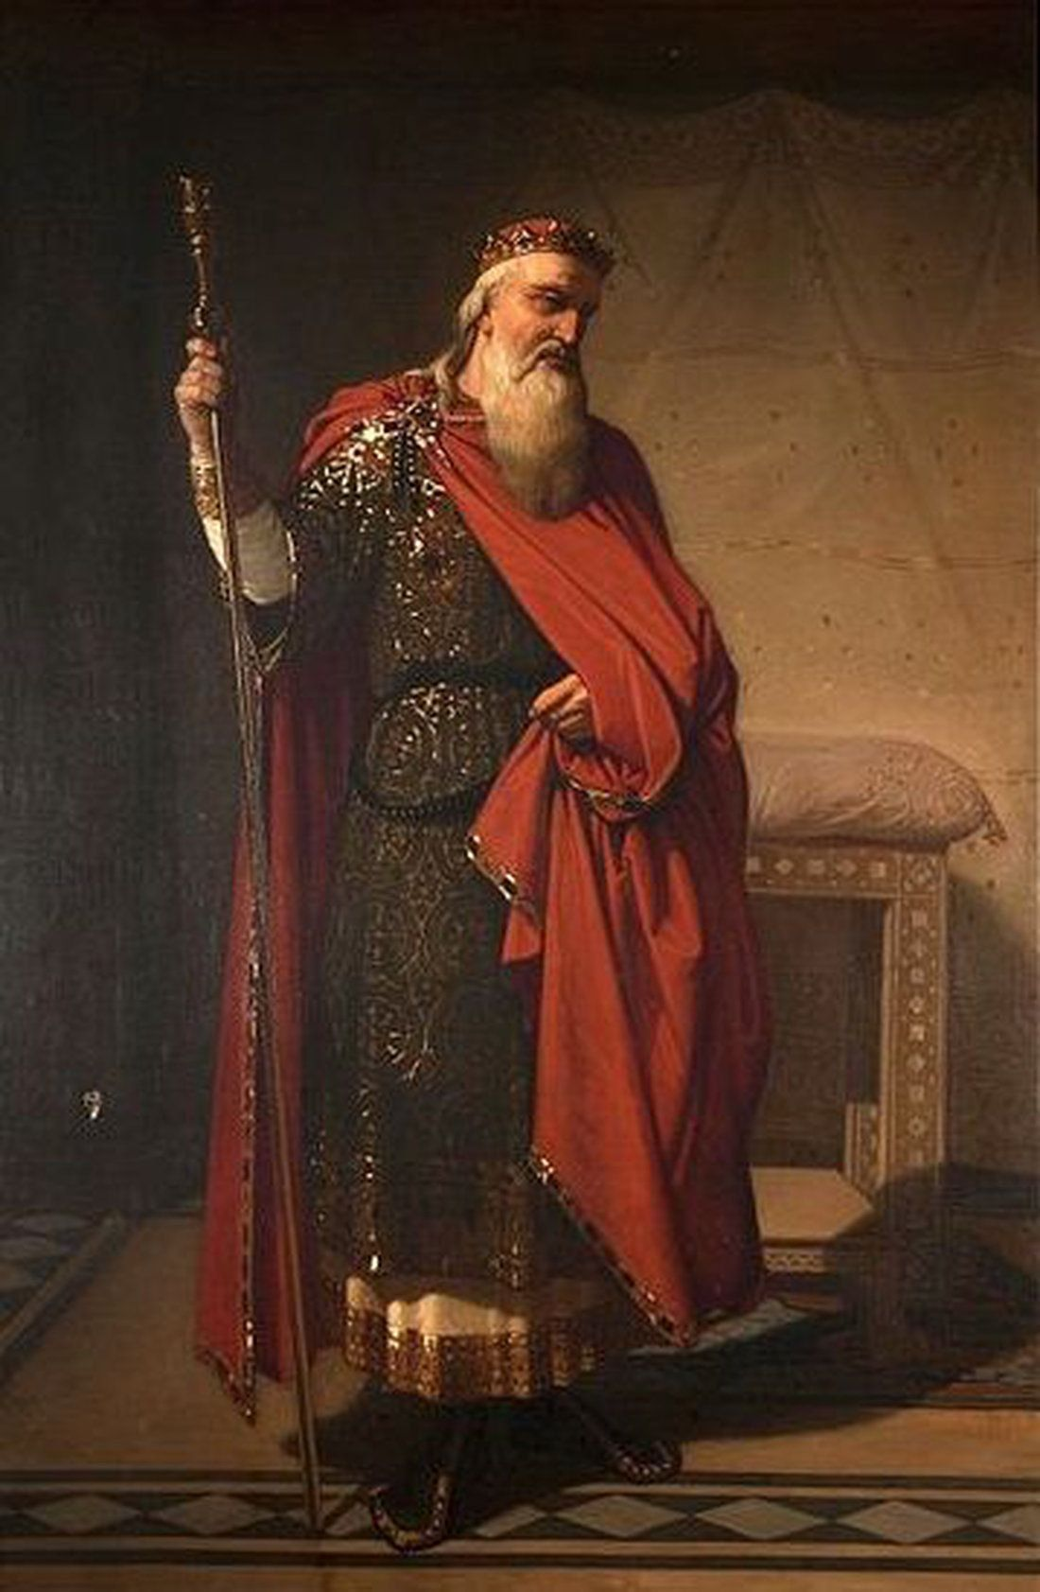
Labor legislativa: Impulsó, junto a Braulio de Zaragoza, un código legal único para visigodos e hispanorromanos, el Liber Iudiciorum, que consolidó el derecho territorial. Política eclesiástica y militar: Aunque limitó el poder de la nobleza, fue un gran benefactor de la Iglesia, a la que hizo donaciones y tierras. Sofocó rebeliones de vascones y lusitanos.

Slide 48
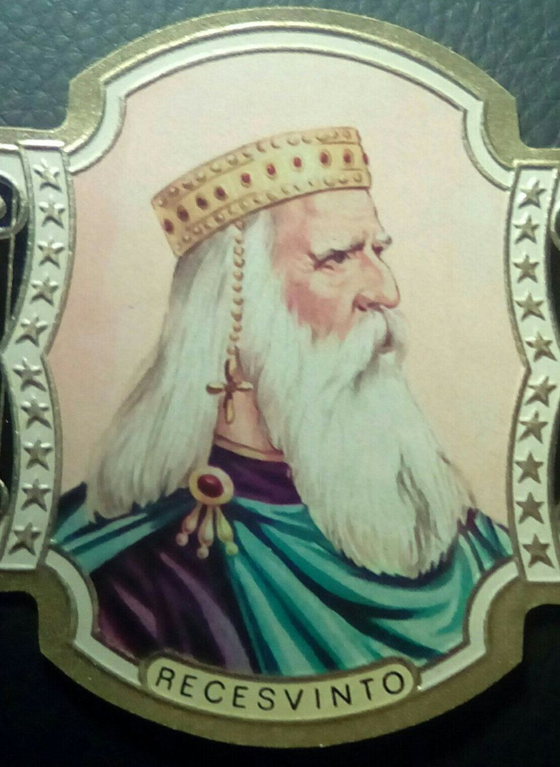
Recesvinto
La familia a la que pertenecía Recesvinto era una de las más importantes del Reino godo a mediados del siglo VII. Por parte de su padre, el rey Quindasvinto (642-653), su linaje venía ocupando el Trono desde los tiempos de Quintila (636- 639) sin interrupción. Esta familia durante el reinado de Quintila había fortalecido enormemente su posición, con abundantes entregas de patrimonio por parte del Soberano.

Slide 49
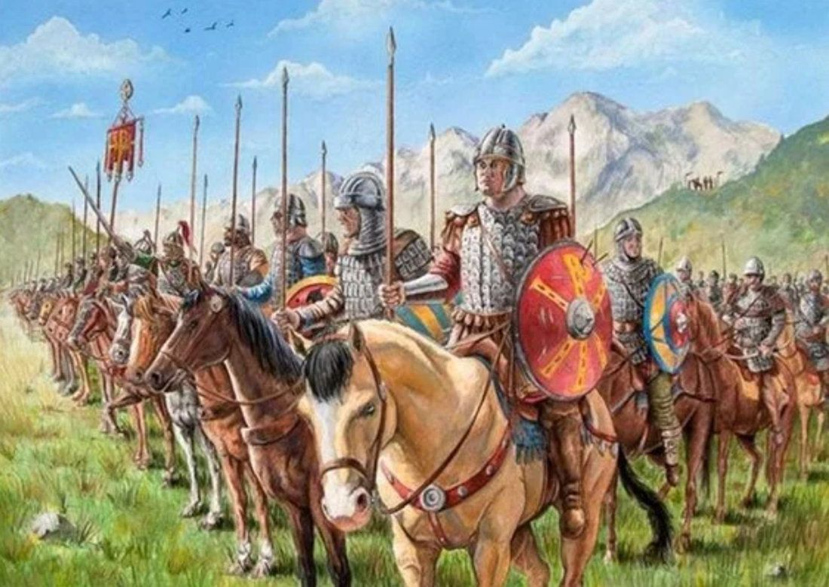
Quindasvinto siguió esa política pero en unas proporciones muchísimo mayores. Las terribles purgas realizadas en el seno de la nobleza, además de incrementar el patrimonio familiar y el de la Corona, convirtieron de una u otra manera a la mayor parte de la nobleza en “fieles del rey”, formando parte así de un bloque social y político hegemónico.

Slide 50
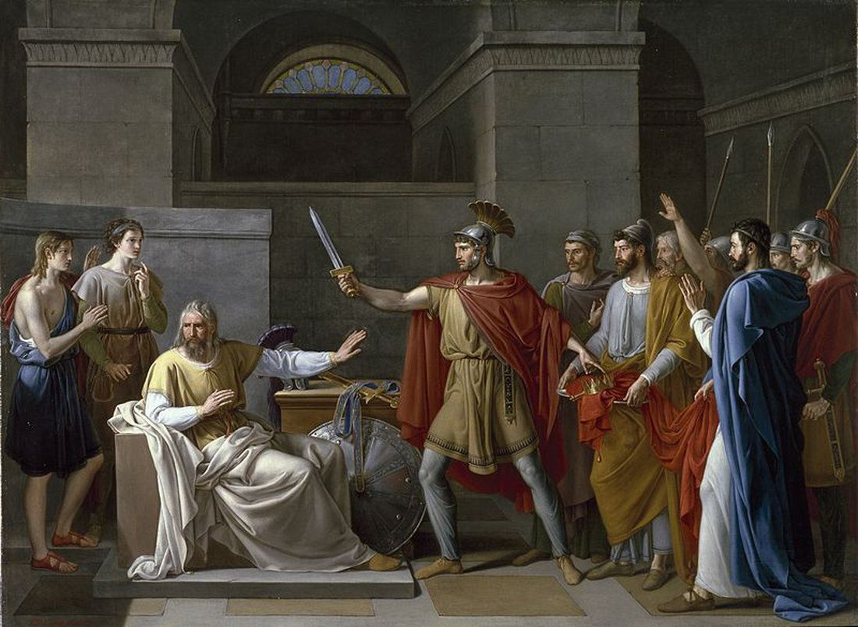
WAMBA
El día 19 de septiembre del año 672 tuvo lugar un gran hecho histórico en la ciudad de Toledo: la coronación del rey visigodo Wamba. Reinó de 672 a 680.
Sucedió al rey Recesvinto, tras la muerte de éste. Al comienzo de su reinado tuvo que hacer frente a las rebeliones que se produjeron en la Galia narbonense.

Slide 51
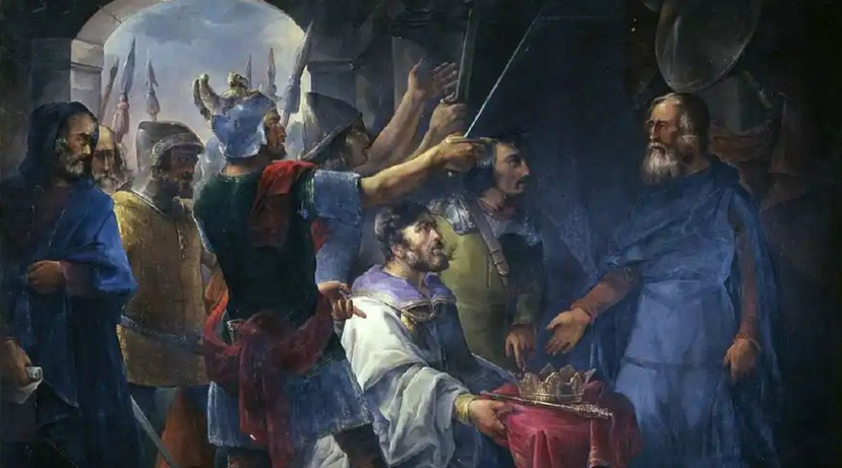
Wamba pasó a la Historia por su intento de retirar poder a la Iglesia. Una de las primeras medidas que se adoptaron fue la de prohibir a los obispos que se tomaran la justicia por su mano y que no incautaran bienes a la población sin que intervinieran los jueces respectivos.

Slide 52
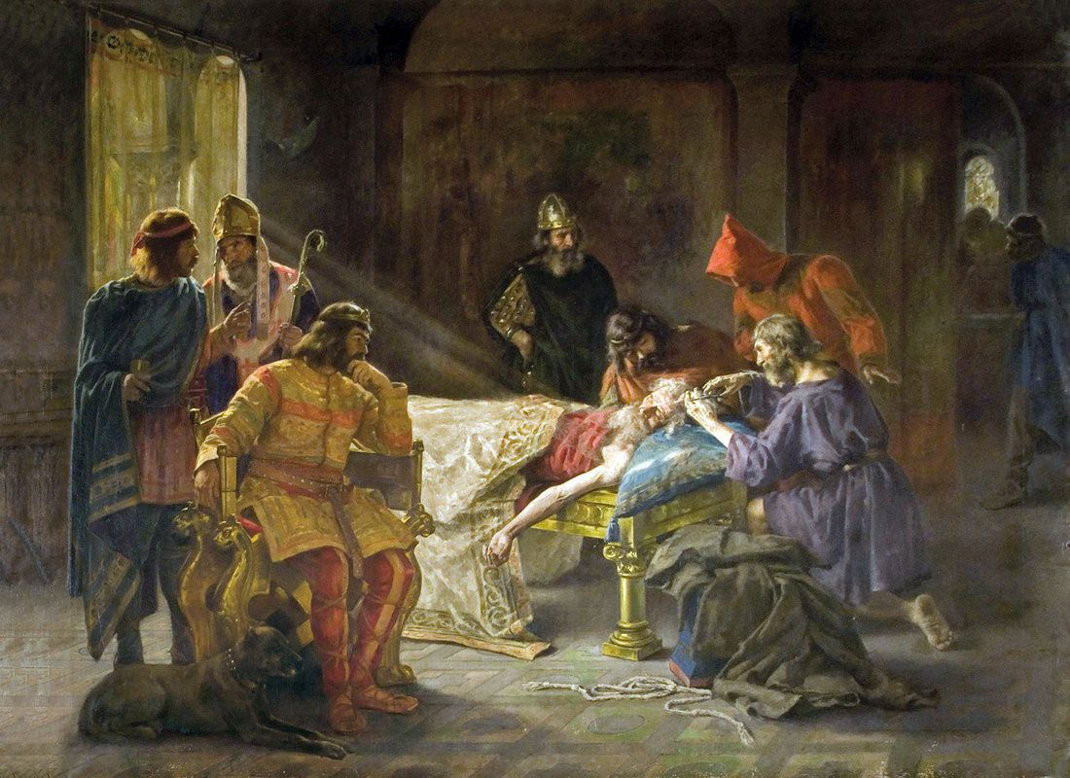
El final del reinado de Wamba se produjo el 14 de octubre del año 680. Al llegar la noche, el rey cayó al suelo y los nobles y algunos visigodos, pensando que estaba ya agonizando, realizaron el ritual de la penitencia pública que los cristianos realizaban para conseguir el descanso eterno. Pero como era de esperar, el rey no estaba muerto, en realidad estaba narcotizado a causa de algo que le dieron a beber.

Slide 53

Pero ocurría una cosa grave: al haber recibido la extremaunción, ya no podía reinar, pues se le consideraba un "muerto en vida". Wamba fue sustituido por Ervigio, del cual se sospecha que fue culpable de aquellos actos, junto con el obispo Julián, de Toledo, y otros personajes poco afines a Wamba. Wamba se retiró al monasterio de Pampliega, en Burgos, donde falleció en el año 680.

Slide 54

RODRIGO
Rodrigo (o Roderico) fue el último rey visigodo en Hispania, gobernando entre 710 y 711. Ascendió al trono tras una disputa sucesoria tras la muerte de Witiza y es famoso por su derrota en la batalla de Guadalete (711) frente a los invasores musulmanes, marcando el fin del reino visigodo y el inicio de la conquista islámica.

Slide 55

Batalla de Guadalete (711): Rodrigo se enfrentó al ejército de Táriq ibn Ziyad en el sur de la península. Según la tradición y crónicas, fue traicionado por los partidarios de la facción rival (los witizanos), lo que llevó a su derrota.

Slide 56

Se desconoce el paradero exacto de su cuerpo tras la batalla, lo que ha generado múltiples leyendas. Se considera el fin de la monarquía visigoda, aunque la resistencia continuó brevemente con otros líderes.

Slide 57

La batalla se libró cerca de la antigua localidad de Laca, en la calzada romana de Cádiz a Sevilla. La tradición islámica afirma que el rey Rodrigo murió en su huida al intentar cruzar a caballo un riachuelo, aunque su cadáver no se habría encontrado.
Una vez acabada la batalla de Guadalete, Rodrigo desaparece de las crónicas, se ignora si falleció en combate o después, pero desde luego no volvió a presentar una nueva batalla ante la invasión musulmana.

Slide 58
Música Enlazada
Títulos:
- La carta al soldado ( Nick Glennie )
- Los gavilanes
- Recaredo
– Provincias de la paz
- Ego Rodrigo

Slide 59







¿Te ha gustado?
Puedes ver más entrando
Aquí
Además puedes recibir powerpoints en tu correo electrónico suscribiéndote aquí:

